Slide 1
Бор-нейтронозахватная терапия злокачественных опухолей
С.Ю. Таскаев
Институт ядерной физики СО РАН
2023

Slide 2
Содержание
Основы БНЗТ
История БНЗТ
Статус БНЗТ

Slide 3
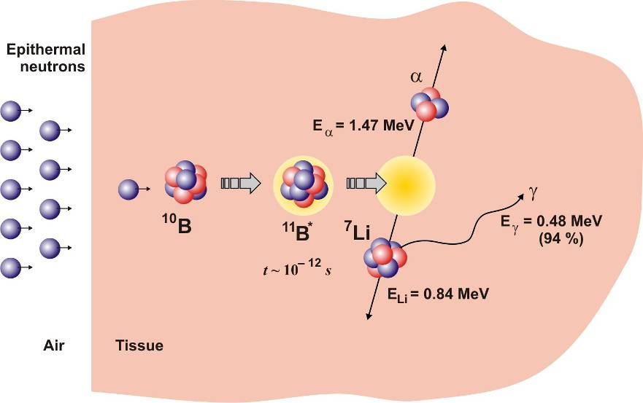
Основы БНЗТ
Бор-нейтронозахватная терапия (БНЗТ) – избирательное уничтожение клеток злокачественных опухолей путём накопления в них стабильного изотопа бор-10 и последующего облучения эпитепловыми нейтронами.
БНЗТ – кандидат на методику лечения глиобластомы мозга и др.

Slide 4
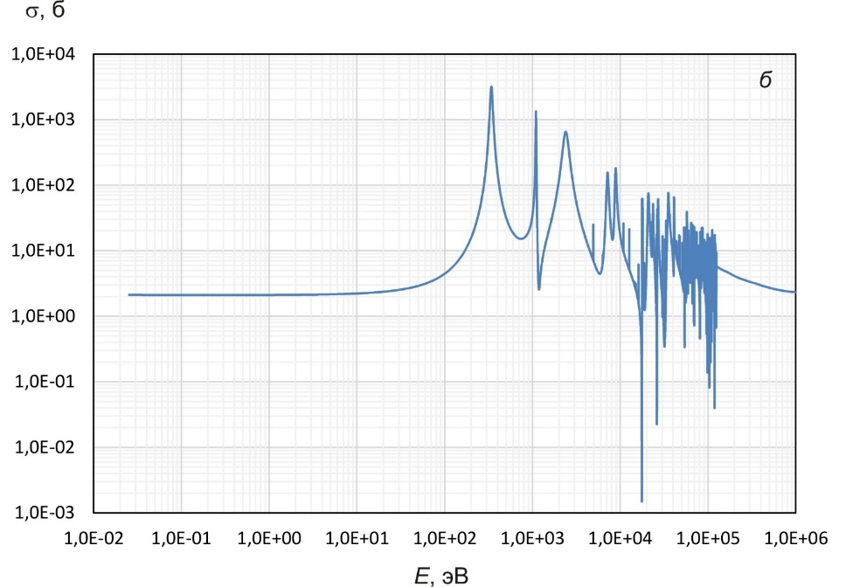
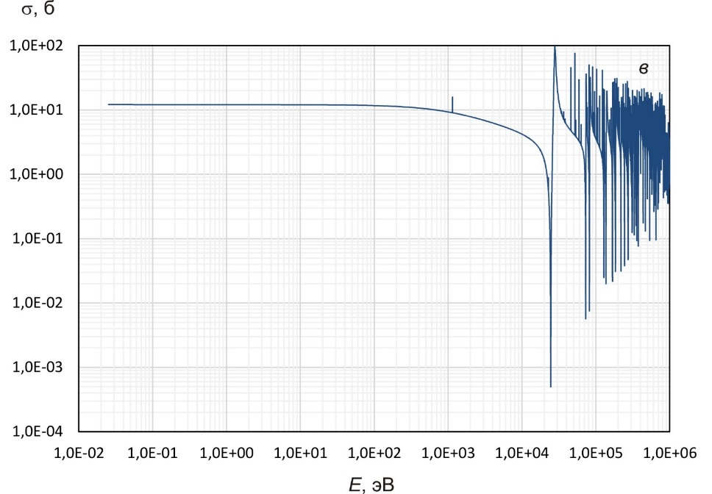
Основы БНЗТ
3 свойства ¹⁰B(n,α)⁷Li:
1) сечение поглощения теплового нейтрона = 3 835 б
2) 84% энергии распада (2,79 МэВ) – внутри 10 мкм
3) бор нерадиоактивен и нетоксичен

Slide 5
Основы БНЗТ
3 свойства ¹⁰B(n,α)⁷Li:
1) сечение поглощения теплового нейтрона = 3 835 б
2) 84% энергии распада (2,79 МэВ) – внутри 10 мкм
3) бор нерадиоактивен и нетоксичен
Все ядра с сечением поглощения теплового нейтрона более 500 б
Изотоп | Вид реакции | Сечение, б
3He (0,000013 %) | (n,p) | 5 333
6Li (7,5 %) | (n,α) | 940
10B (20 %) | (n,α) | 3 835
113Cd (12 %) | (n,γ) | 20 600
135Xe (9,14 ч) | (n,γ) | 2 720 000
149Sm (14%) | (n,γ) | 42 080
151Eu (48 %) | (n,γ) | 9 200
155Gd (15 %) | (n,γ) | 61 100
157Gd (15 %) | (n,γ) | 259 000
174Hf (2 1015 лет, 0,16 %) | (n,γ) | 561
199Hg (17 %) | (n,γ) | 2 150
235U (7 108 лет) | (n,f) | 681
241Pu (13,2 года) | (n,f) | 1 380
242Am (16 ч) | (n,f) | 8 000

Slide 6
Основы БНЗТ
3 свойства ¹⁰B(n,α)⁷Li:
1) сечение поглощения теплового нейтрона = 3 835 б
2) 84% энергии распада (2,79 МэВ) – внутри 10 мкм
3) бор нерадиоактивен и нетоксичен
10B(n,α)7Li:
6,1% - α + ⁷Li
93,9% - α + ⁷Li + γ
длина пробега:
α = 7,5 мкм
7Li = 5,1 мкм
~ 10 см
84% от 2,79 МэВ
выделяется в области 10 мкм =
размер клеток млекопитающих

Slide 7
Основы БНЗТ
3 свойства ¹⁰B(n,α)⁷Li:
1) сечение поглощения теплового нейтрона = 3 835 б
2) 84% энергии распада (2,79 МэВ) – внутри 10 мкм
3) бор нерадиоактивен и нетоксичен
Изотоп | Вид реакции | Сечение, б
3He | (n,p) | 5 333
6Li | (n,α) | 940
10B | (n,α) | 3 835
113Cd | (n,γ) | 20 600
135Xe (9,14 ч) | (n,γ) | 2 720 000
149Sm | (n,γ) | 42 080
151Eu | (n,γ) | 9 200
155Gd | (n,γ) | 61 100
157Gd | (n,γ) | 259 000
174Hf | (n,γ) | 561
199Hg | (n,γ) | 2 150
235U (7 108 лет) | (n,f) | 681
241Pu (13,2 года) | (n,f) | 1 380
242Am (16 ч) | (n,f) | 8 000

Slide 8
Основы БНЗТ
3 свойства ¹⁰B(n,α)⁷Li:
1) сечение поглощения теплового нейтрона = 3 835 б
2) 84% энергии распада (2,79 МэВ) – внутри 10 мкм
3) бор нерадиоактивен и нетоксичен
Изотоп | Вид реакции | Сечение, б
3He | (n,p) | 5 333
6Li | (n,α) | 940
10B | (n,α) | 3 835
113Cd | (n,γ) | 20 600
135Xe (9,14 ч) | (n,γ) | 2 720 000
149Sm | (n,γ) | 42 080
151Eu | (n,γ) | 9 200
155Gd | (n,γ) | 61 100
157Gd | (n,γ) | 259 000
174Hf | (n,γ) | 561
199Hg | (n,γ) | 2 150
235U (7 108 лет) | (n,f) | 681
241Pu (13,2 года) | (n,f) | 1 380
242Am (16 ч) | (n,f) | 8 000

Slide 9
Основы БНЗТ
Все ядра с сечением поглощения теплового нейтрона более 500 б
Изотоп | Вид реакции | Сечение, б
3He (0,000013 %) | (n,p) | 5 333
6Li (7,5 %) | (n,α) | 940
10B (20 %) | (n,α) | 3 835
113Cd (12 %) | (n,γ) | 20 600
135Xe (9,14 ч) | (n,γ) | 2 720 000
149Sm (14%) | (n,γ) | 42 080
151Eu (48 %) | (n,γ) | 9 200
155Gd (15 %) | (n,γ) | 61 100
157Gd (15 %) | (n,γ) | 259 000
174Hf (2 1015 лет, 0,16 %) | (n,γ) | 561
199Hg (17 %) | (n,γ) | 2 150
235U (7 108 лет) | (n,f) | 681
241Pu (13,2 года) | (n,f) | 1 380
242Am (16 ч) | (n,f) | 8 000
☑

Slide 10
Основы БНЗТ
Гадолиний-157
Плюсы:
Сечение больше в 67 раз
Выделение энергии больше в 2,8 раз
Препараты с гадолинием доступны (используются в МРТ) и дешевы
Постоянно кто-нибудь предлагает ее реализовать.
Однако:
Из всей энергии распада в 7,937 МэВ только 63 кэВ от конверсионных и оже-электронов выделяется в размере 50 мкм; Основная энергия – это жесткое гамма-излучение со средним пробегом 40 см.
Следовательно:
Локальность выделения энергии не обеспечивается
Результат:
Реальная польза в предклинических исследованиях не показана
В сравнительных с БНЗТ лечениях получают худший результат

Slide 11
Основы БНЗТ
Все ядра с сечением поглощения теплового нейтрона более 500 б
Изотоп | Вид реакции | Сечение, б
3He (0,000013 %) | (n,p) | 5 333
6Li (7,5 %) | (n,α) | 940
10B (20 %) | (n,α) | 3 835
113Cd (12 %) | (n,γ) | 20 600
135Xe (9,14 ч) | (n,γ) | 2 720 000
149Sm (14%) | (n,γ) | 42 080
151Eu (48 %) | (n,γ) | 9 200
155Gd (15 %) | (n,γ) | 61 100
157Gd (15 %) | (n,γ) | 259 000
174Hf (2 1015 лет, 0,16 %) | (n,γ) | 561
199Hg (17 %) | (n,γ) | 2 150
235U (7 108 лет) | (n,f) | 681
241Pu (13,2 года) | (n,f) | 1 380
242Am (16 ч) | (n,f) | 8 000
☑

Slide 12
Основы БНЗТ
Литий-6
Плюс:
Все 100 % энергии ядерной реакции выделяется в малом размере (в БНЗТ – 84 %)
Сечение реакции меньше в 4 раза
Выделение энергии больше в 2 раза
Все публикации:
Locher G.L. Biological effects and therapeutic possibilities of neutrons. Am. J. Roentgenol. Radium Ther. 36 (1936) 1-13.
P. Zahl, F. Cooper. Localization of lithium in tumor tissue as a basis for slow neutron therapy. Science 93 (1941) 64–65.
A. Luessenhop, H. Sweet, J. Robinson. Possible use of the neutron capturing isotope Lithium-6 in the radiation therapy of brain tumors. Am J Roentgenol 76 (1956) 376–392.
L. Rendina. Can Lithium Salts Herald a New Era for Neutron Capture Therapy? J. Med. Chem. 53 (2010) 8224–8227.
Почему никто не развивал ЛиНЗТ?
Возможно из-за:
предположения о высокой токсичности лития
нежелания или боязни использовать изотоп лития, обогащаемый для ядерного оружия

Slide 13
Основы БНЗТ
Литий-6
14.02.2023 – эра ЛиНЗТ открыта
Впервые показано, что литий можно накопить в клетках опухоли в концентрации, достаточной для проведения терапии, и с такой однократной инъекцией лития справляются почки
+ статья направлена в Toxicology in vitro

Slide 14
Основы БНЗТ
Что нужно для БНЗТ:
Доставить бор-10 в опухолевые клетки (достаточно 50 ppm, в здоровых клетках – раза в 3 меньше)
Облучить потоком эпитепловых нейтронов
Требования на пучок нейтронов:
10⁹ эпитепловых нейтронов на см² в секунду для терапии в течение 1 часа «эпитепловых» – лучше с энергиями от 1 кэВ до 30 кэВ
минимум гамма-излучения, тепловых нейтронов и быстрых нейтронов
Дозы:
“борная” доза – от альфа-частицы и ядра лития
гамма – от поглощения нейтронов бором (478 кэВ) и водородом (2,2 МэВ), от Li мишени (478 кэВ) и пр.
“быстрых нейтронов” – от рассеяния нейтронов преимущественно на водороде
“азотная” доза – 580 кэВ протоны отдачи в ¹⁴N(n,p)¹⁴C

Slide 15
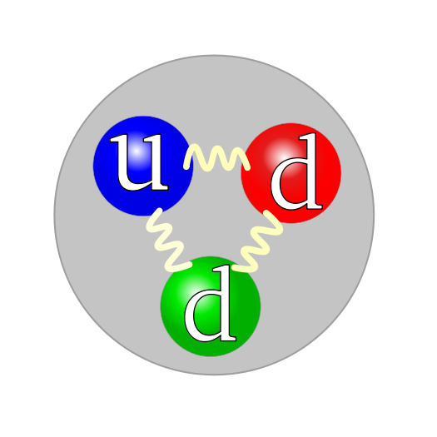
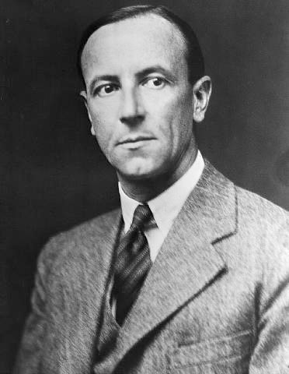
История БНЗТ
1932 – открытие нейтрона – G.Chadwick
Нейтрон – тяжелая элементарная частица, не имеющая электрического заряда. Время жизни в свободном состоянии – 880 секунд.
Сэр Джеймс Чедвик (1891-1974) — английский физик, лауреат Нобелевской премии по физике за 1935 год.

Slide 16
История БНЗТ
1932 – открытие нейтрона – G.Chadwick
1935 – описание реакции ¹⁰B(n,α)⁷Li – H.Taylor и M.Goldhaber

Slide 17
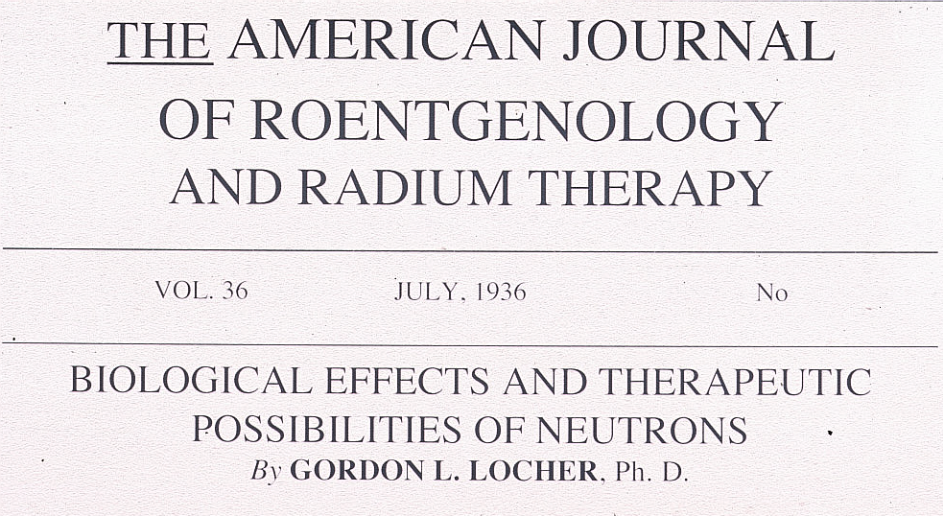
История БНЗТ
1932 – открытие нейтрона – G.Chadwick
1935 – описание реакции ¹⁰B(n,α)⁷Li – H.Taylor и M.Goldhaber
1936 – предложение БНЗТ – G.Locher

Slide 18
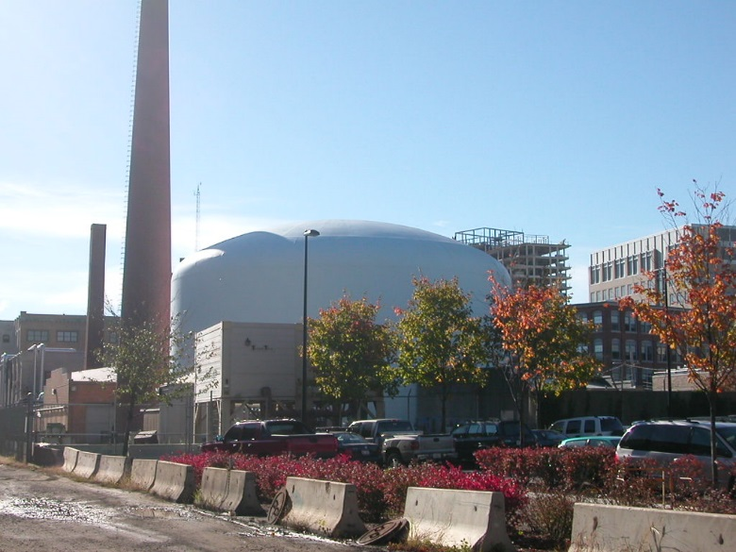
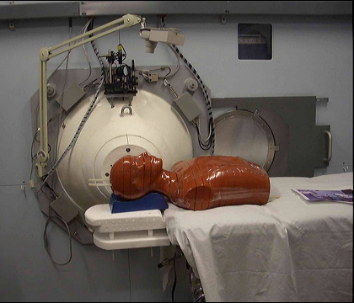
История БНЗТ – I этап
1932 – открытие нейтрона – G.Chadwick
1935 – описание реакции ¹⁰B(n,α)⁷Li – H.Taylor и M.Goldhaber
1936 – предложение БНЗТ – G.Locher
1940 – первое облучение фрагментов опухоли с борной кислотой – P.Kruger
1951 – селективное накопление бора в опухолевых клетках пациента – W.Sweet
I этап (1951 – 1961)
Клинические испытания на специально построенных реакторах в Бостоне (MIT) и Брукхевене

Slide 19
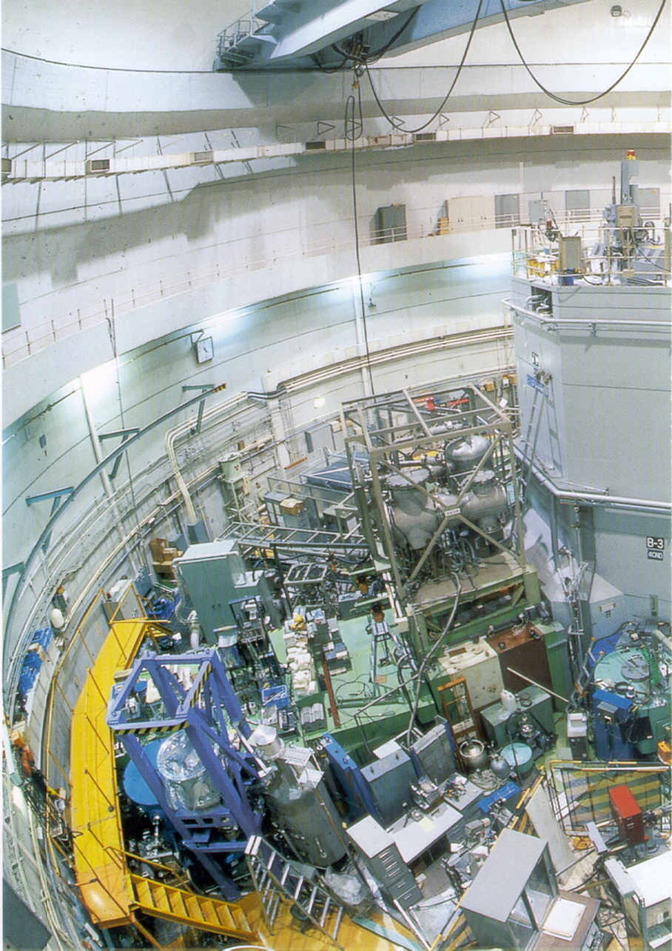
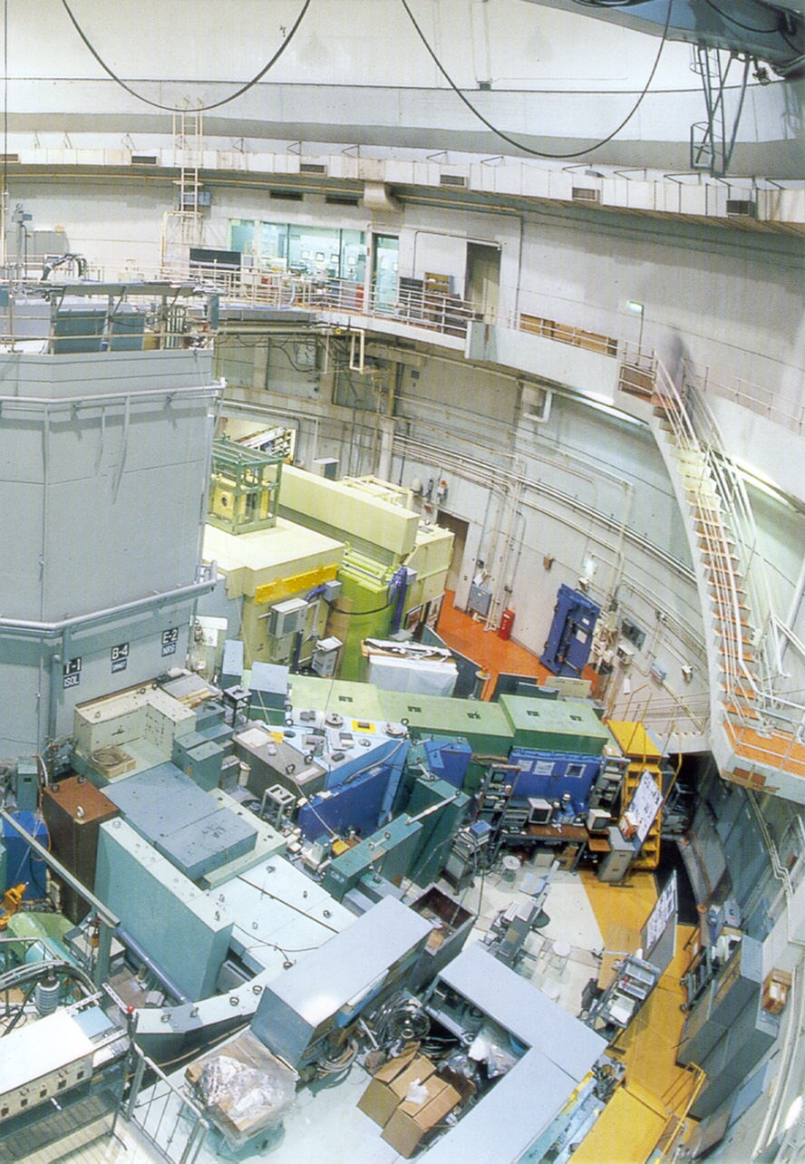
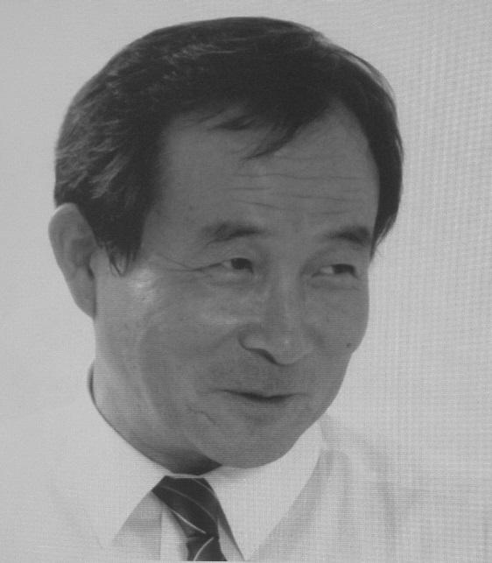
История БНЗТ – II этап
II этап (1968 – 1992)
Исследования на реакторах в Японии
С 1968 г. H.Hatanaka стал применять боркаптат натрия BSH, синтезированного A.Soloway, и проводить открытое облучение опухоли после хирургии. Добился впечатляющих результатов – 5-летняя выживаемость составила 58% для группы пациентов со злокачественными глиомами 3 и 4 градаций

Slide 20
История БНЗТ – III этап
III этап (с начала 90-х гг.) - клинические испытания глубинных внутримозговых опухолей с применением пучков эпитепловых нейтронов от ядерных реакторов
реактор | город, страна | годы проведения терапии | количество пациентов
BMRR | Брукхейвен, США | 1951-1961, 1994-1999 | 42
MITR MIT-FCB | MIT, Бостон, США | 1959-1961, 1994-2003 | 99
KUR | Kyoto University Research Reactor Institute, Куматори, Япония | 1974, 1987, 1990-2006, 2009-2015 | 563
JRR-3 JRR-2 JRR-4 | JAERI, Токай, Япония | 1969 1990-1996 1999-2015 | 1 33 105
HTR | Hitachi Training Reactor, Токай, Япония | 1968-1974 | 13
MuITR | Musashi Institute of Technology Research, Токио, Япония | 1977-1989 | 108
FiR-1 | Хельсинки, Финляндия | 1991-2011 | 314
HFR | Петтен, Голландия | 1997-2004 | 30
LVR-15 | Рез, Чехия | 2000 | 2
R2-0 | Студсвик, Швеция | 2001-2005 | 22
TAPIRO | ENEA, Рим, Италия | 2002, 2004 | 2
THOR | Синьчжу, Тайвань | 2010-2015 | 34
RA-6 | Барилоче, Аргентина | 2003-2015 | 7
(состояние на май 2015)
ИТОГО: 1375

Slide 21
История БНЗТ – III этап
III этап (с начала 90-х гг.) - клинические испытания глубинных внутримозговых опухолей с применением пучков эпитепловых нейтронов от ядерных реакторов
Виды злокачественных опухолей, подвергнутых лечению на реакторах:
глиомы
меланома
опухоль шеи
менингиома
мезотелиома плевры
гепатоцеллюлярная карцинома

Slide 22
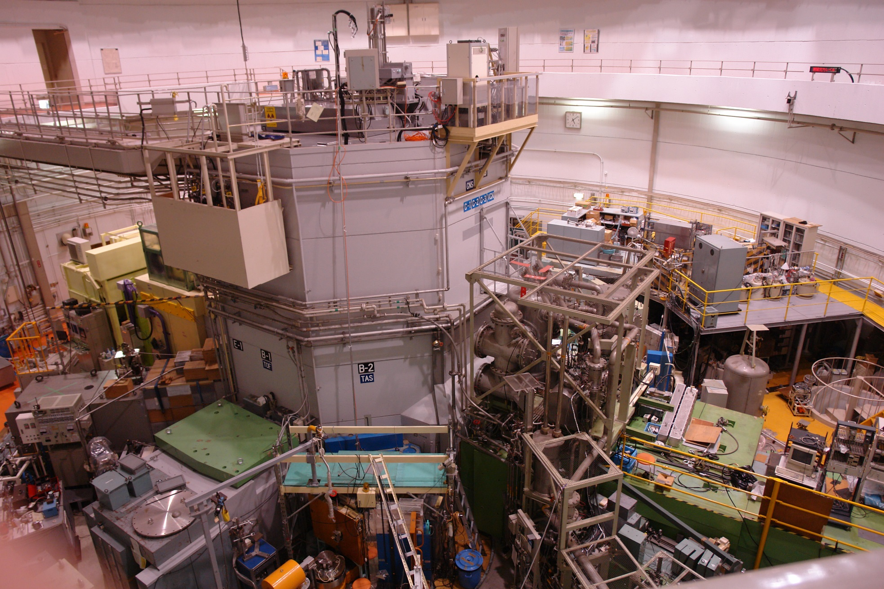
История БНЗТ – III этап
KUR (KURRI)

Slide 23
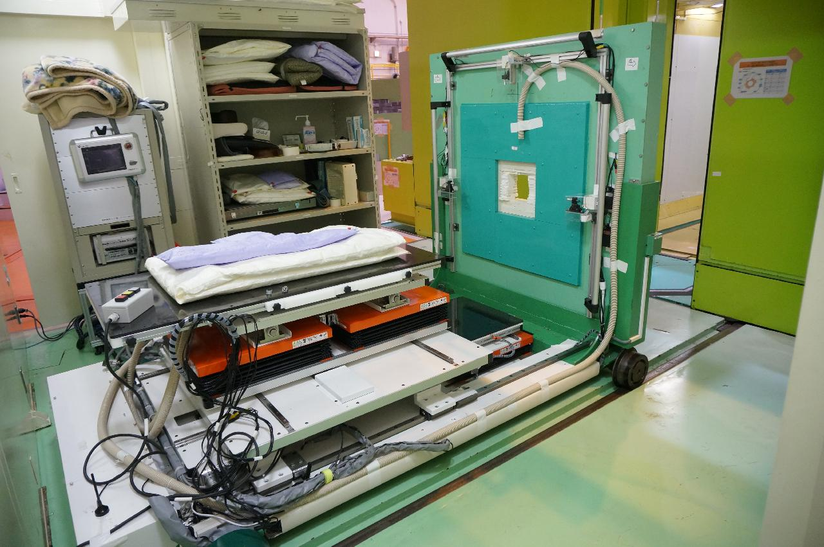
История БНЗТ – III этап
KUR (KURRI)

Slide 24
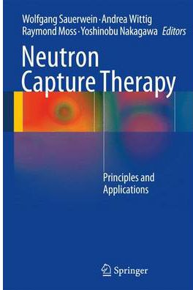
История БНЗТ – IV этап
IV этап (с 1 июня 2020) - использованием ускорителей заряженных частиц для получения пучков эпитепловых нейтронов
Сауервейн (NCT):
“Ключевой фактор для успеха БНЗТ в первую очередь заключается в коллаборации между различными дисциплинами, от ядерной физики до хирургии, от химии до радиационной онкологии, от математики до радиобиологии. …
Второй важный аспект состоит в наличии надежного источника нейтронов, размещаемого в клинике. До тех пор, пока технические проблемы не будут решены, не будет реального прогресса в БНЗТ.
Аспект лекарственных препаратов, который раньше часто казался узким местом БНЗТ, менее важен. Два препарата, которые уже использовались в клинических испытаниях, а именно, BSH и BPA, обеспечивают очень хороший градиент бора между некоторыми опухолями и окружающими нормальными клетками, чтобы планировать и продолжать клинические испытания.”

Slide 25
Текущий статус

Slide 26
Области

Slide 27
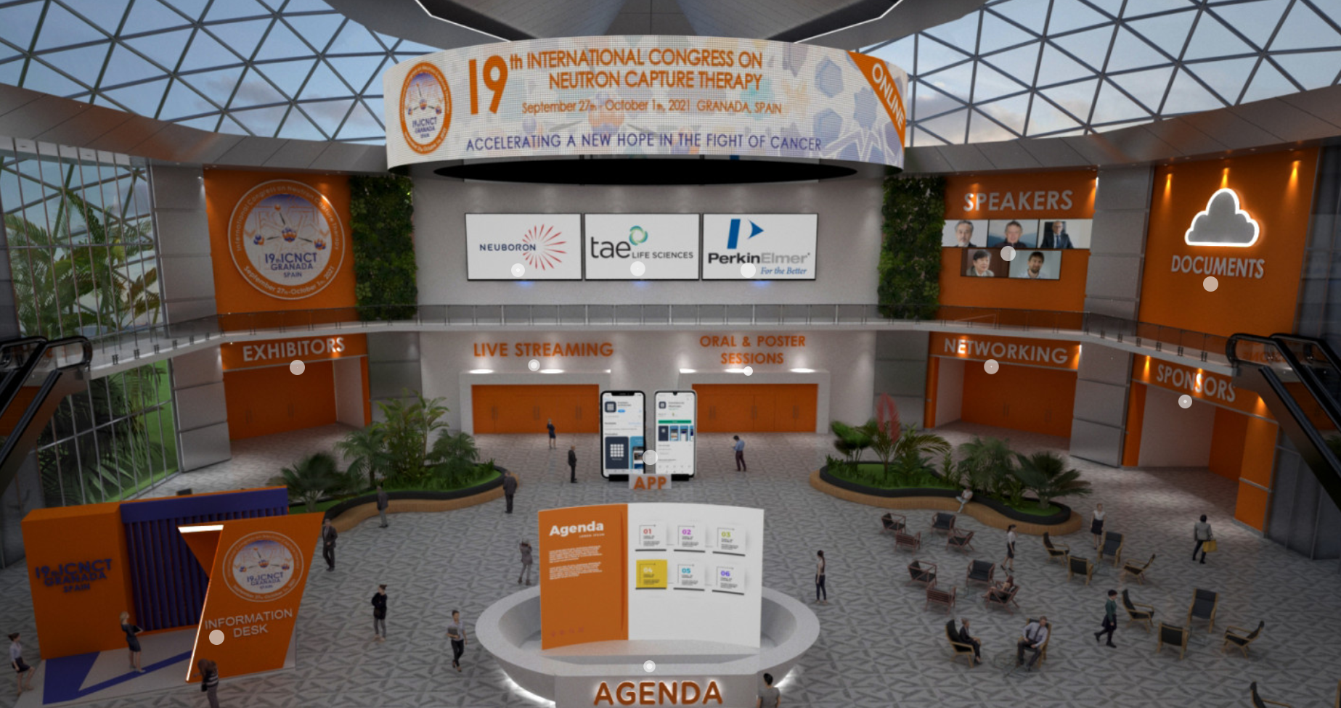
Текущий статус

Slide 28
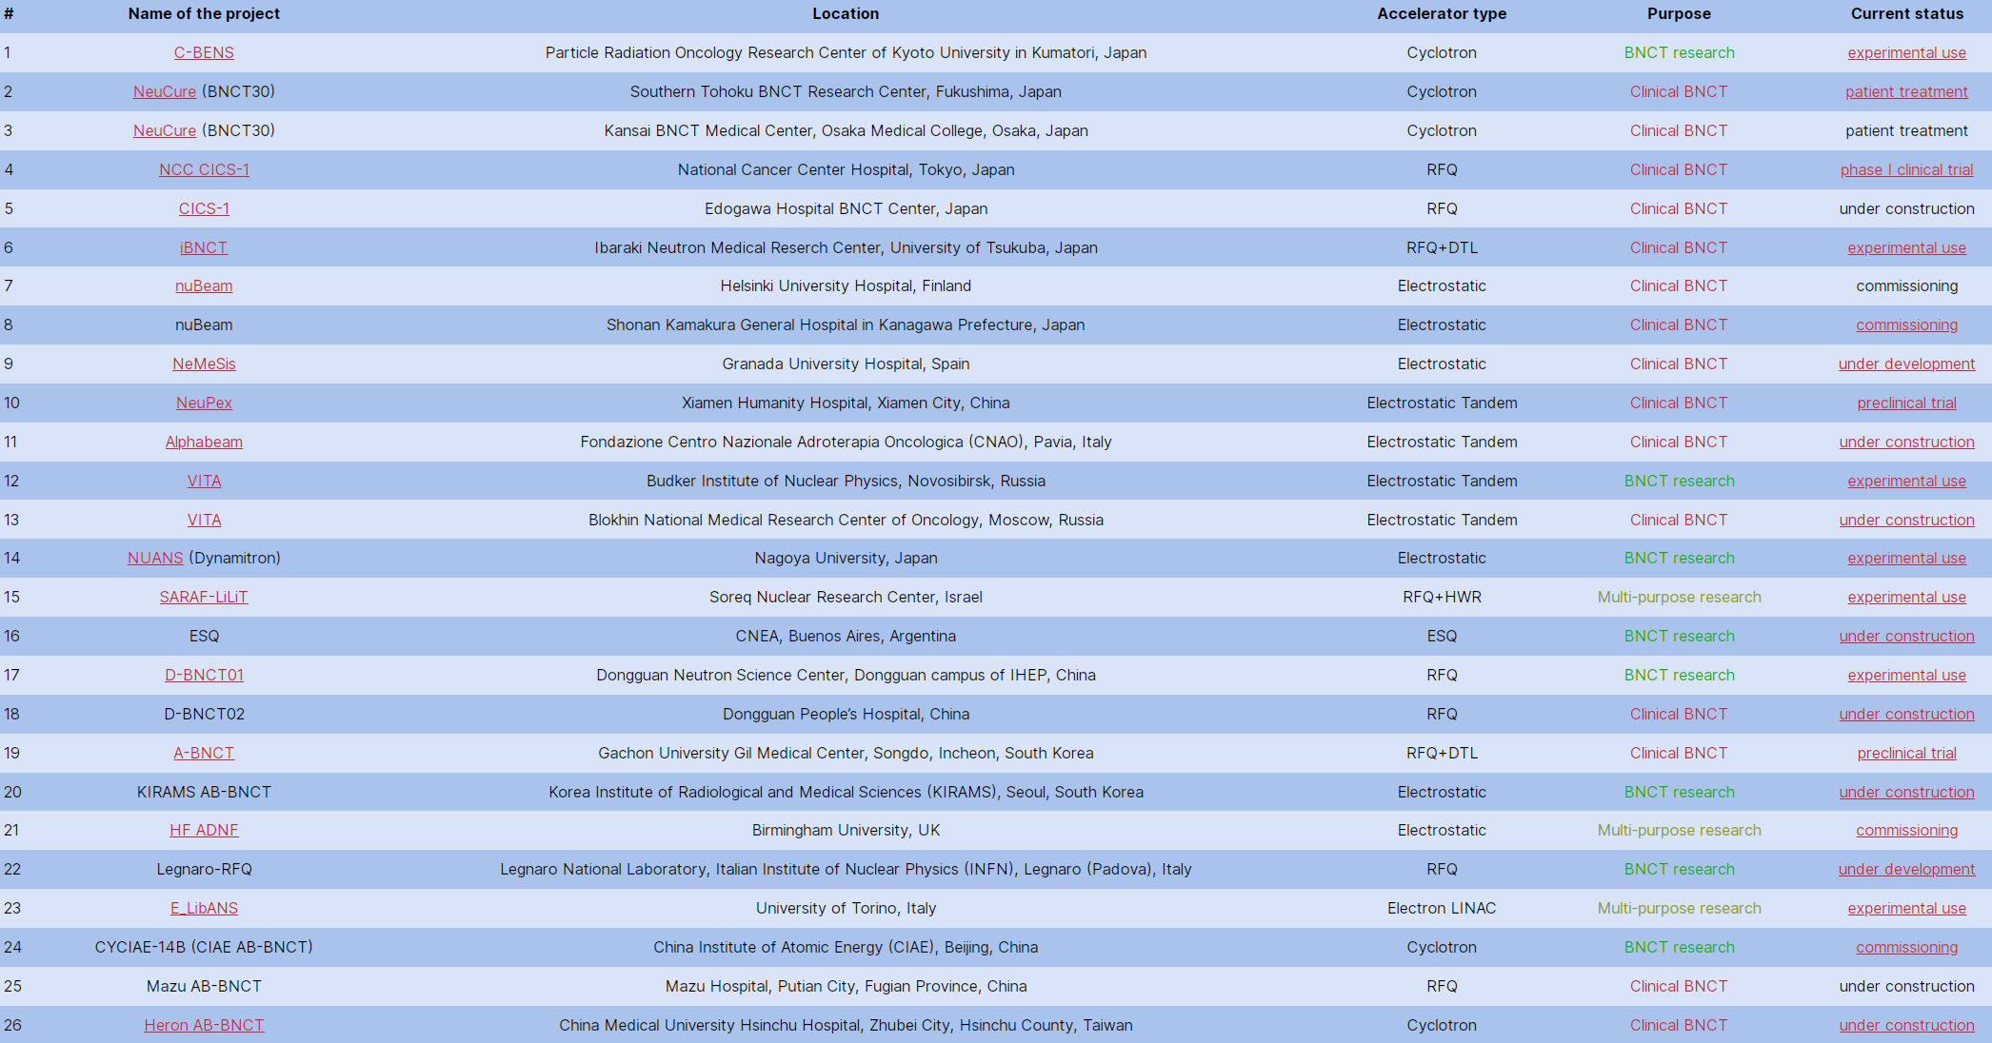
Текущий статус
☑
☑
☑
☑

Slide 29
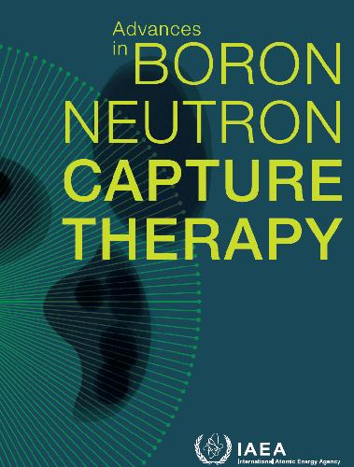
Текущий статус
16.06.2023
M. Ahmed, ... S. Taskaev, ... K. Tsuchida.
Advances in Boron Neutron Capture Therapy.
International Atomic Energy Agency,
Vienna, Austria, June 2023, 416 p.
CRCP/BOR/002
ISBN: 978-92-0-132723-9

Slide 30
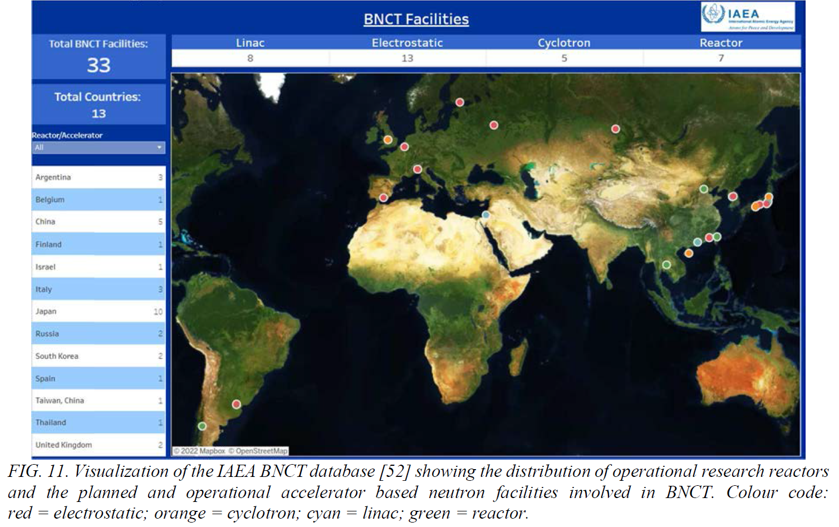
Текущий статус

Slide 31
Текущий статус

Slide 32
1. C-BENS (Sumitomo)
C-BENS – 30 МэВ 1 мА циклотрон + Be мишень
1. Institute for Integrated Radiation and Nuclear Science, Kyoto University, Kumatori, Japan (c 2012)
2. Southern Tohoku BNCT Research Center, Koriyama, Fukushima Prefecture, Japan (c 2016)
3. Kansai BNCT Research Center, Medical University, Osaka, Japan (c 2020)
12 марта 2020 компания Sumitomo получила разрешение на изготовление, продажу и применение в БНЗТ разработанных ими 30-МэВ циклотрона и бериллиевой мишени.
25 марта 2020 компания Stella Pharma получила разрешение на применение для БНЗТ «стеборонина» – препарата адресной доставки бора.
С 1 июня 2020 при поддержке медицинского страхования началось чистое клиническое БНЗТ в Медицинском колледже Осака и в госпитале в Корияма

Slide 33
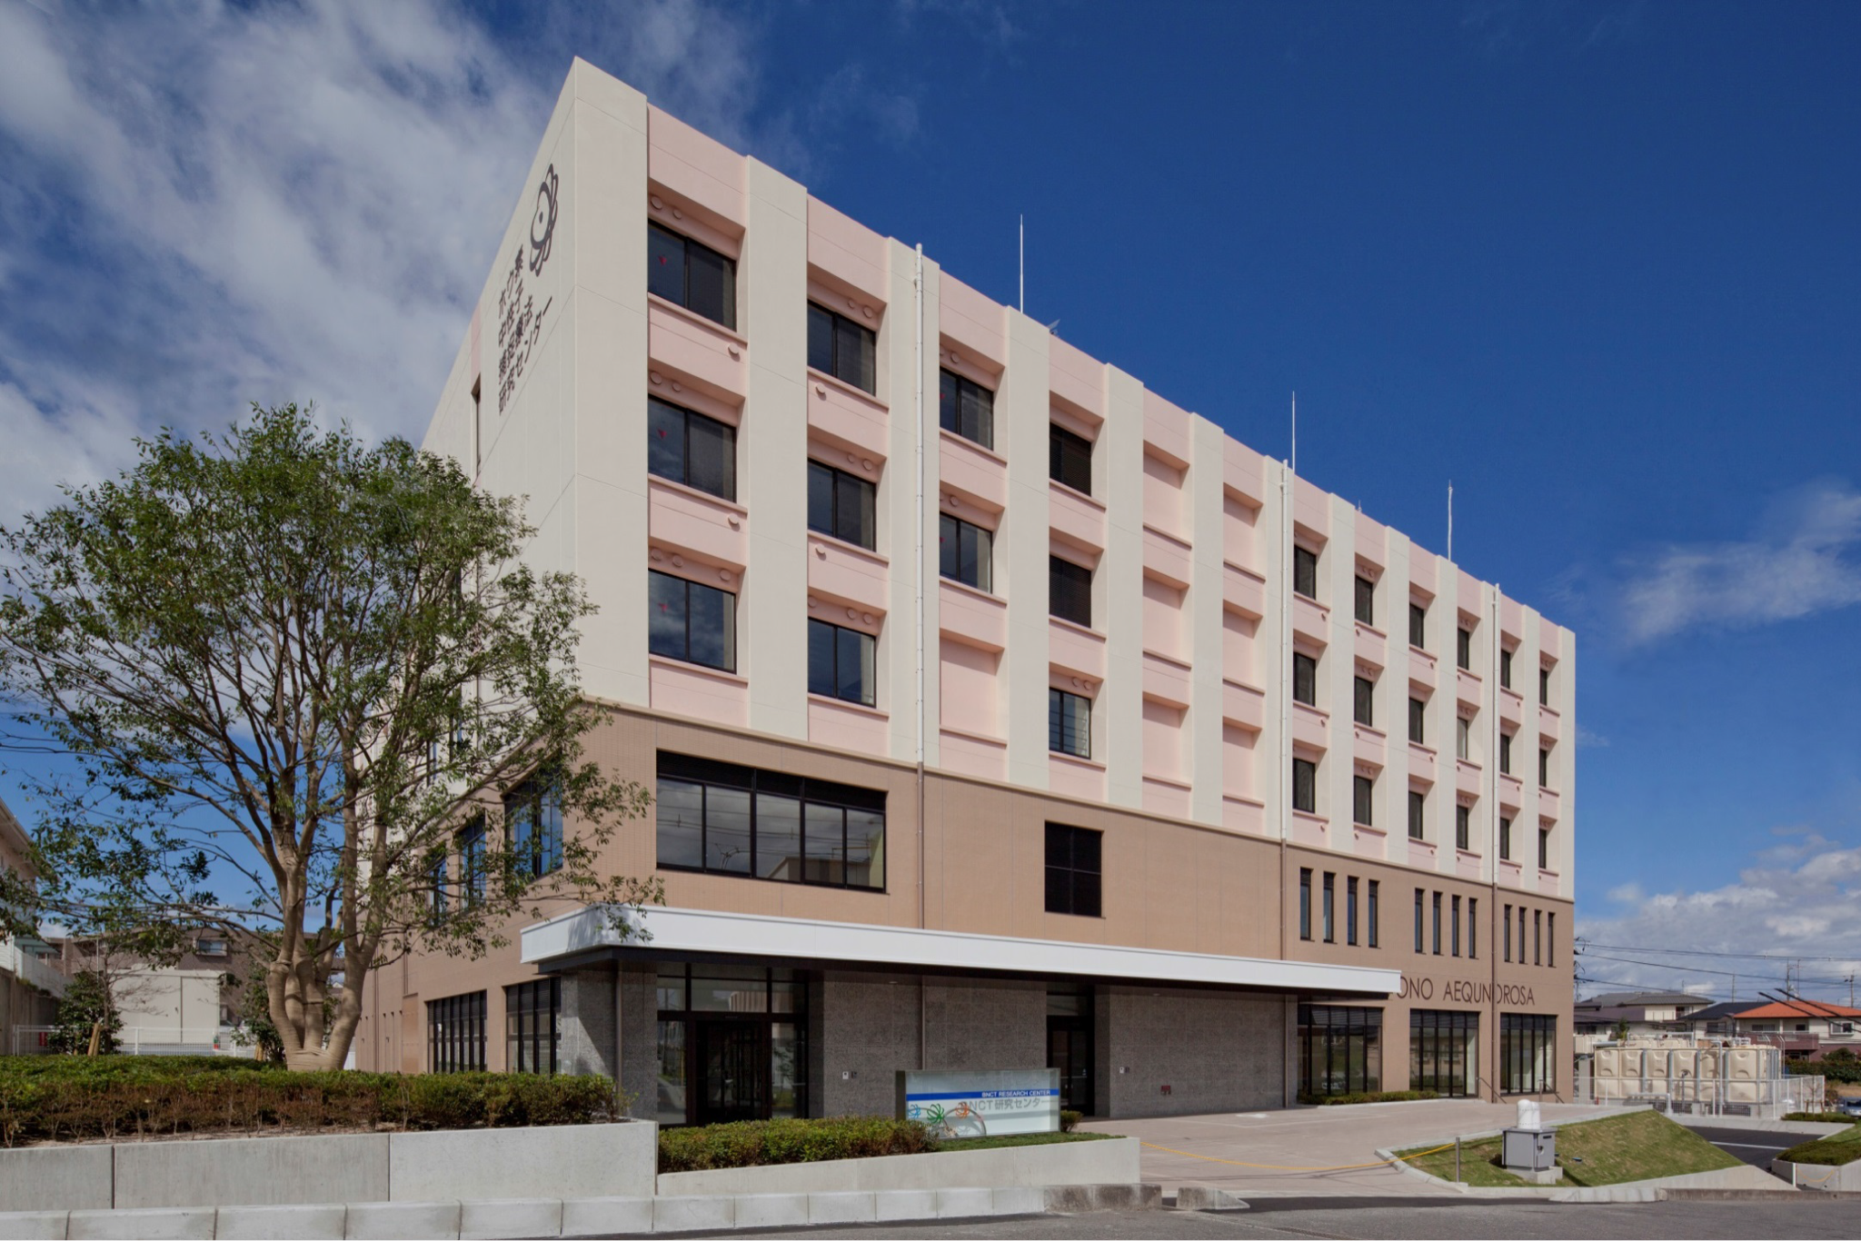
1. C-BENS (Sumitomo)
C-BENS – 30 МэВ 1 мА циклотрон + Be мишень
1. Institute for Integrated Radiation and Nuclear Science, Kyoto University, Kumatori, Japan (c 2012)
2. Southern Tohoku BNCT Research Center, Koriyama, Fukushima Prefecture, Japan (c 2016)
3. Kansai BNCT Research Center, Medical University, Osaka, Japan (c 2020)

Slide 34
1. C-BENS (Sumitomo)
2016-2018 – клинические испытания фазы II – опухоли шеи и головы, глиобластома
Prof. Shin-Ichi Miyatake: “In Japan, Japanese authority permitted BNCT only for these H&N cancers, since June 2020. So we started accelerator-based BNCT since then with the coverage of national health insurance system”.
+ refractory and recurrent high-grade meningiomas (17 cases for these 2 years) as clinical trial with governmental support

Slide 35
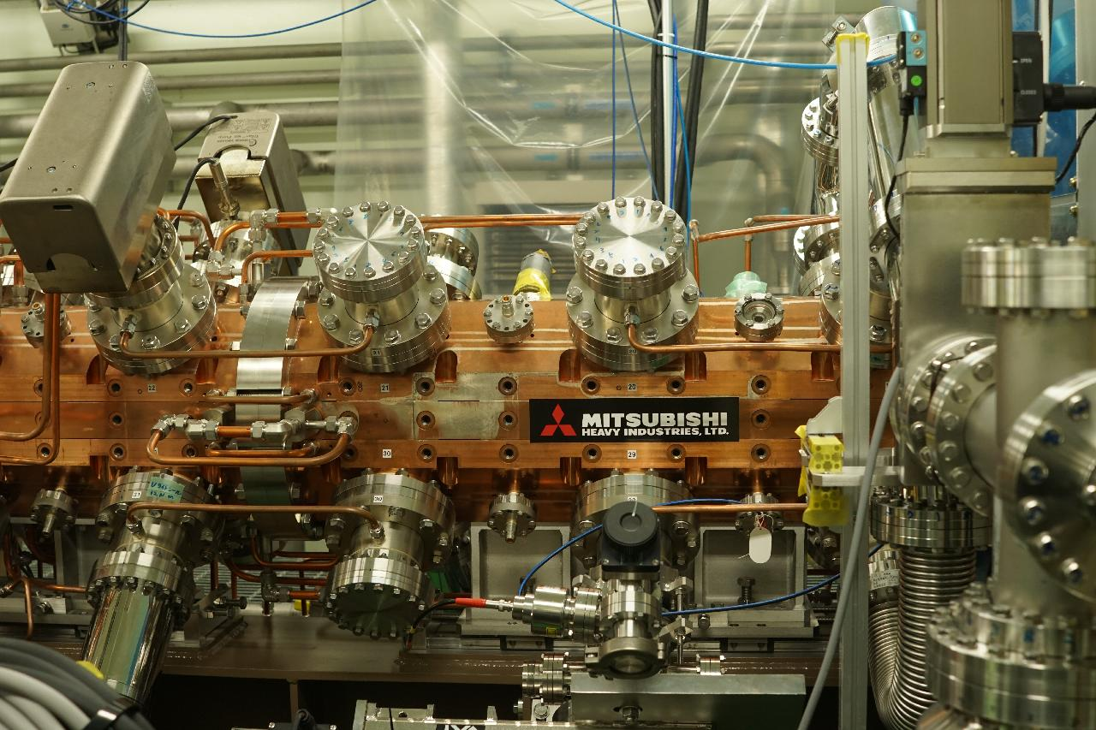
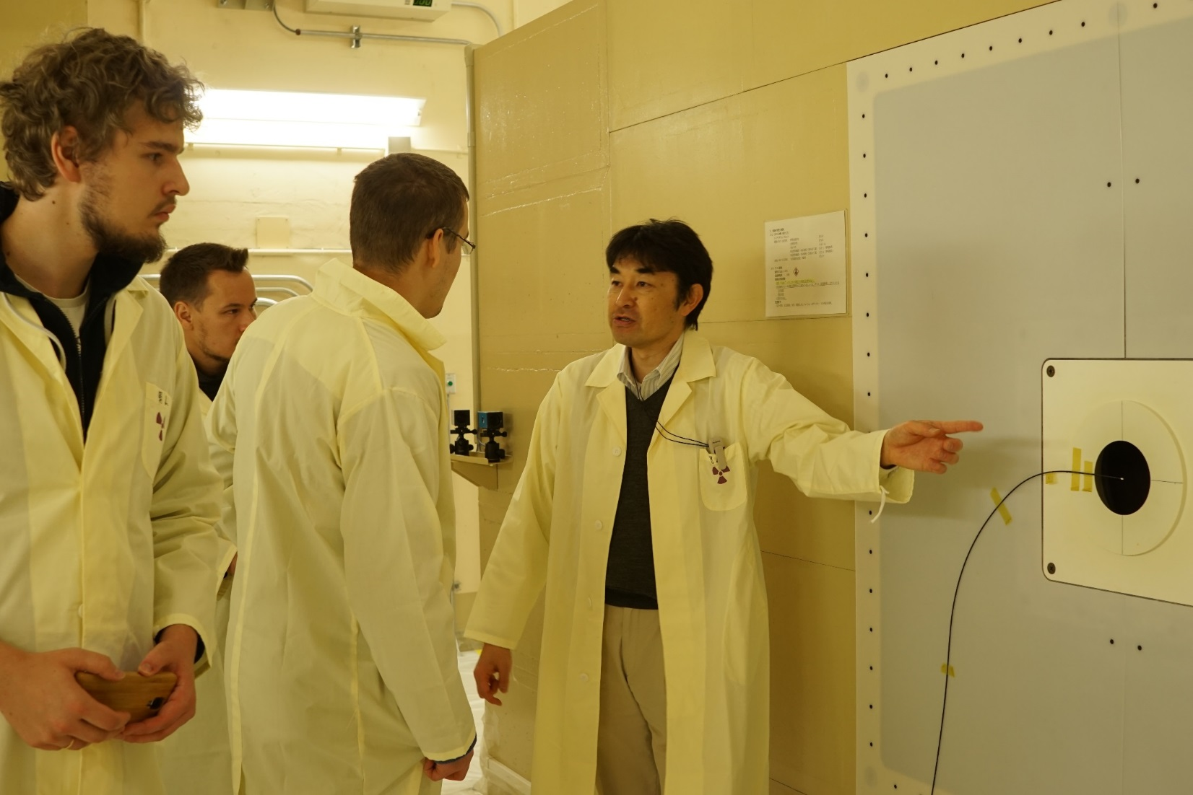
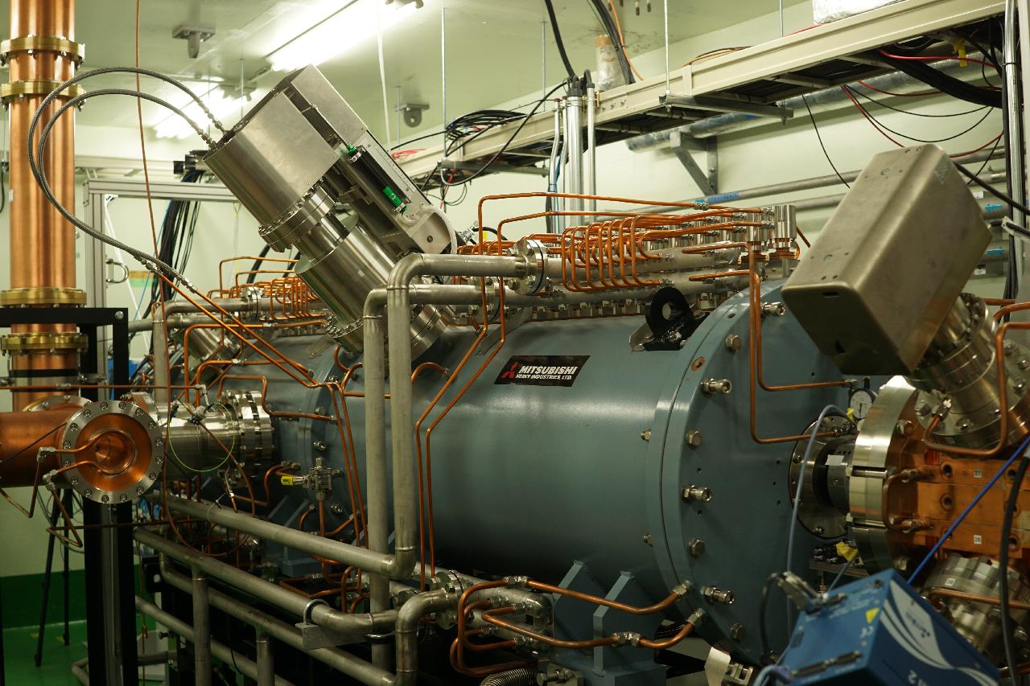
2. iBNCT (University of Tsukuba)
iBNCT – 8 МэВ 5 мА линак + Be мишень
1. BNCT Center, Tokai, Ibaraki Prefecture, Japan
Dr. Hiroaki Kumada: “Доклинические испытания стартовали с ноября 2021”.

Slide 36
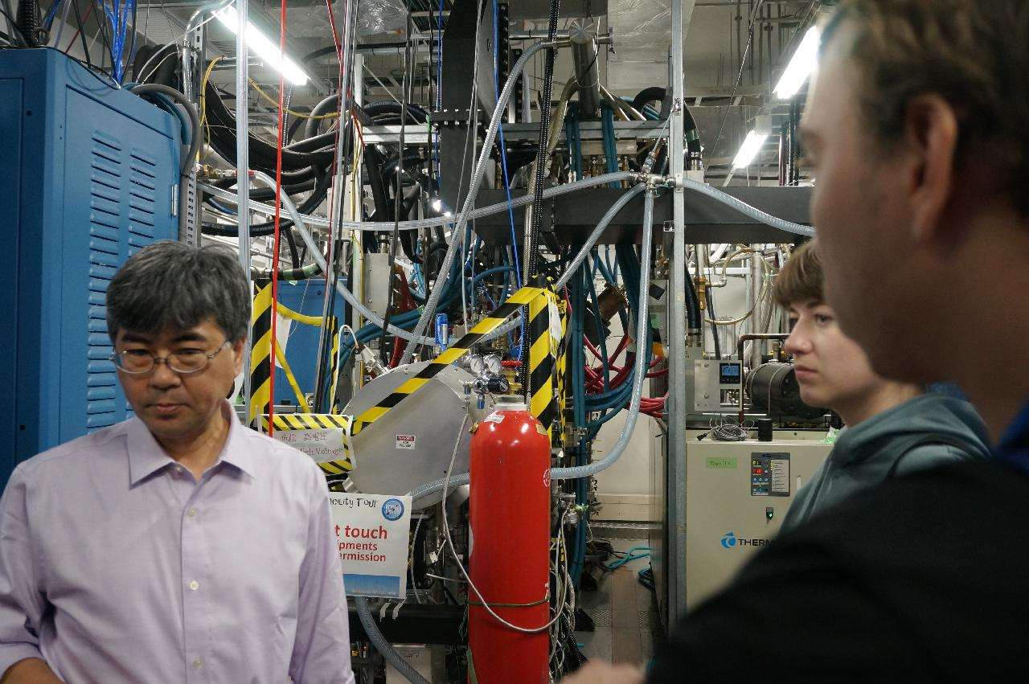
3. CICS (Cancer Intelligence Care Systems)
CICS – 2,5 МэВ 20 мА линак (Hitachi) + Li мишень
1. National Cancer Center, Tokyo, Japan – клинические испытания с 2019
2. Edogawa Hospital, Edogawa, Tokyo, Japan
Prof. Hiroshi Igaki: “We have started a clinical trial of BNCT for skin melanoma and angiosarcoma in November 2019 (about one patient per month)”.

Slide 37
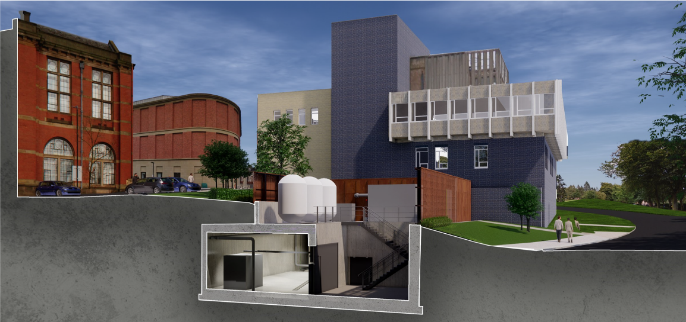
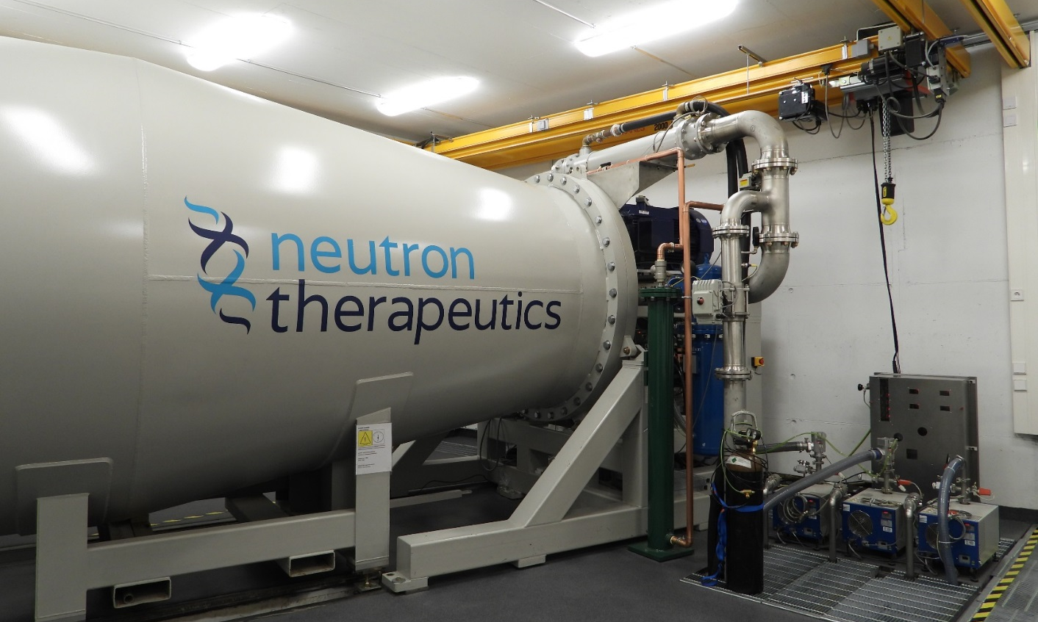
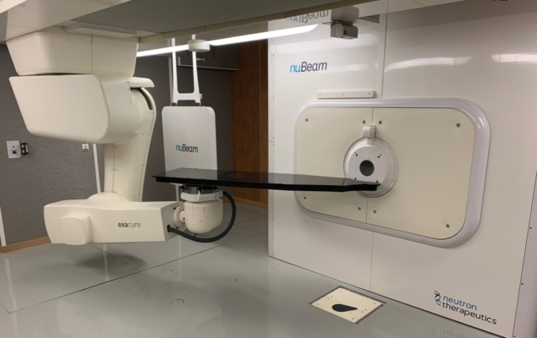
4. nuBeam (Neutron Therapeutics)
nuBeam – 2,5 МэВ 30 мА ускоритель прямого действия + Li мишень
1. Helsinki University Hospital, Helsinki, Finland
2. Shonan Kamakura General Hospital, Kanagawa, Japan (Tokushukai Medical Group)
3. University of Birmingham, UK
4. University of Granada, Spain
5. University Hospital of Brussels, Belgium

Slide 38
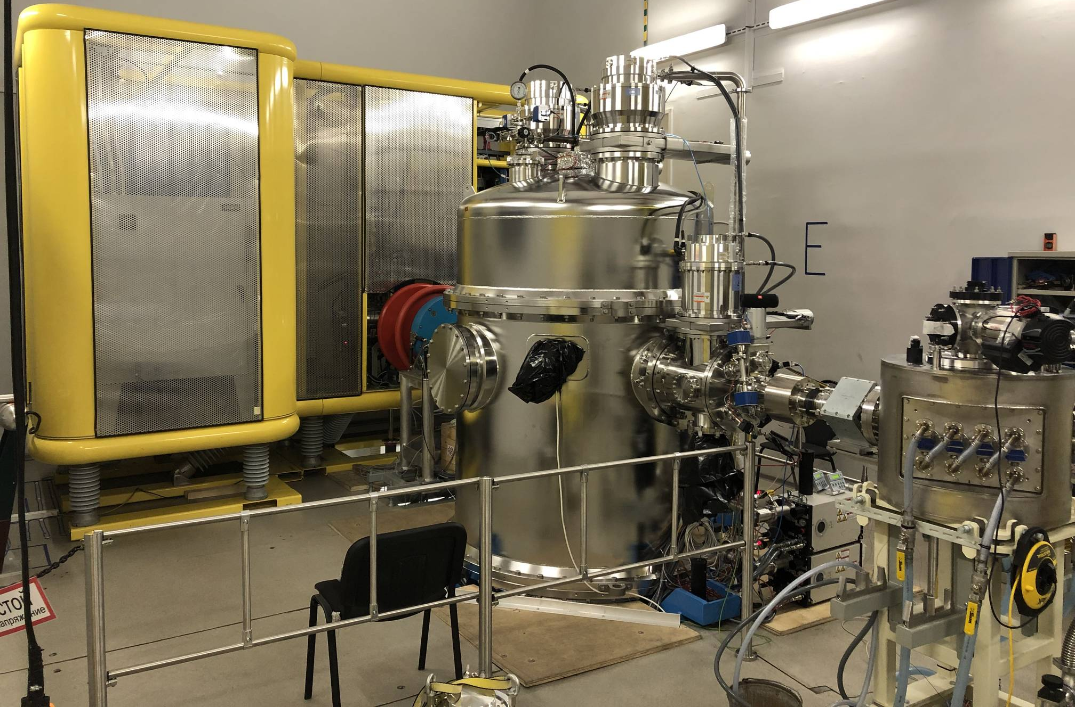
5. TAE + BINP
2,5 МэВ 10 мА ускоритель-тандем VITA + Li мишень
1. ИЯФ СО РАН, Новосибирск, Россия
2. Xiamen Humanity Hospital, Xiamen, China
3. National Cancer of Oncological Hadrontherapy CNAO, Pavia, Italy
4. НМИЦ онкологии им. Н.Н. Блохина, Москва, Россия
S.T.: “If ⁷Li(p,n)⁷Be reaction is the best, then it should be implemented.
If there is no suitable accelerator, then it must be invented”.
В Китае начали лечить с 09.10.2022.

Slide 39
5. TAE + BINP
2,5 МэВ 10 мА ускоритель-тандем VITA + Li мишень
1. ИЯФ СО РАН, Новосибирск, Россия
2. Xiamen Humanity Hospital, Xiamen, China
3. National Cancer of Oncological Hadrontherapy CNAO, Pavia, Italy
4. НМИЦ онкологии им. Н.Н. Блохина, Москва, Россия
В Китае начали лечить с 09.10.2022.

Slide 40
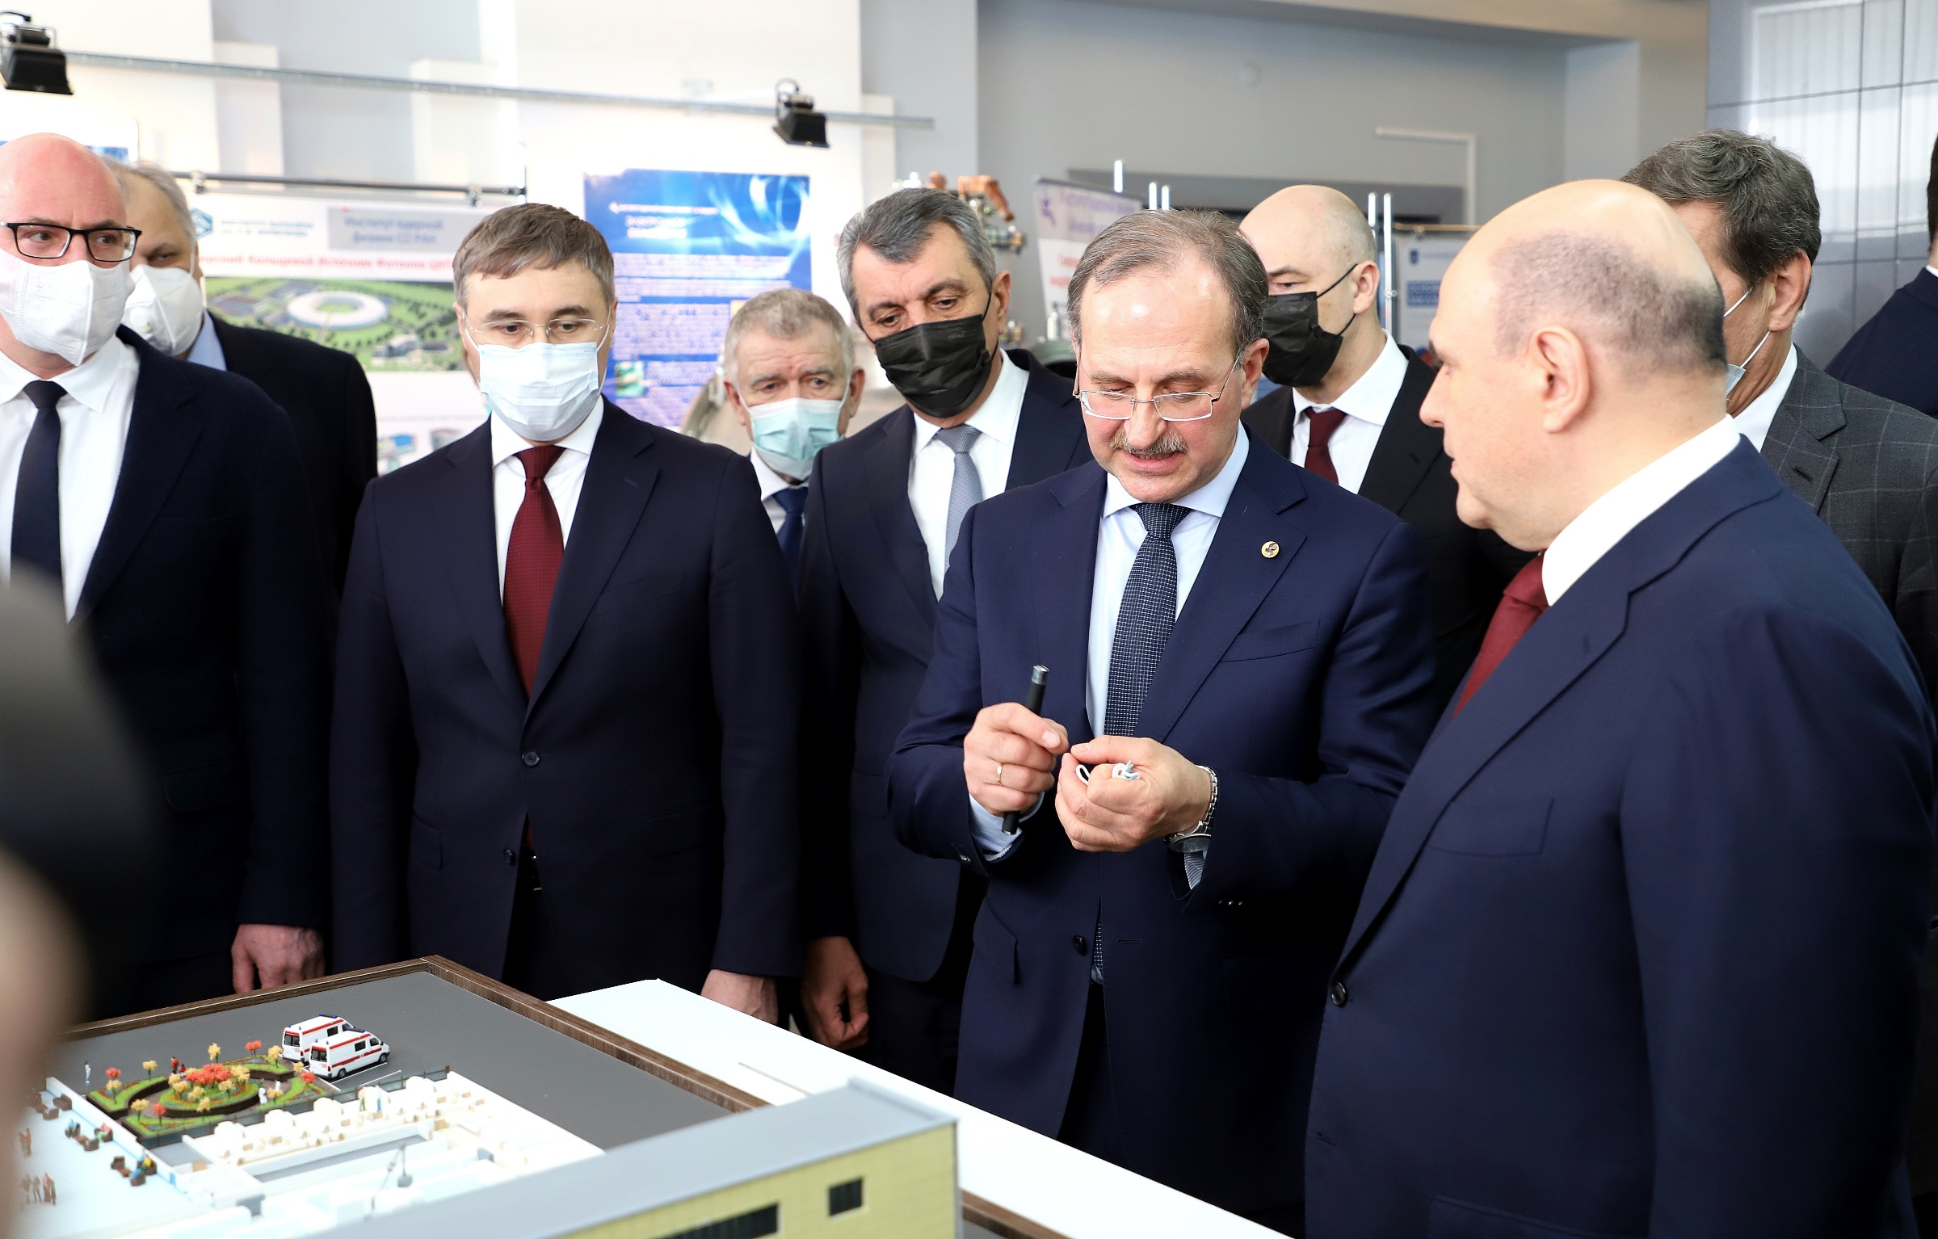
5 марта 2021 – День БНЗТ

Slide 41
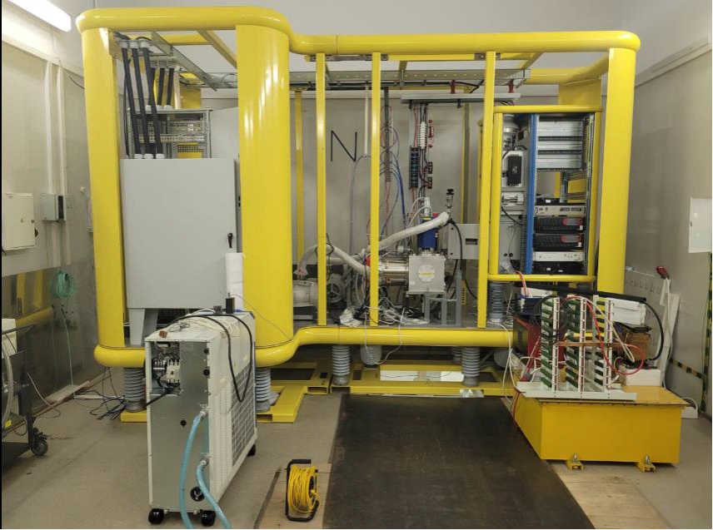
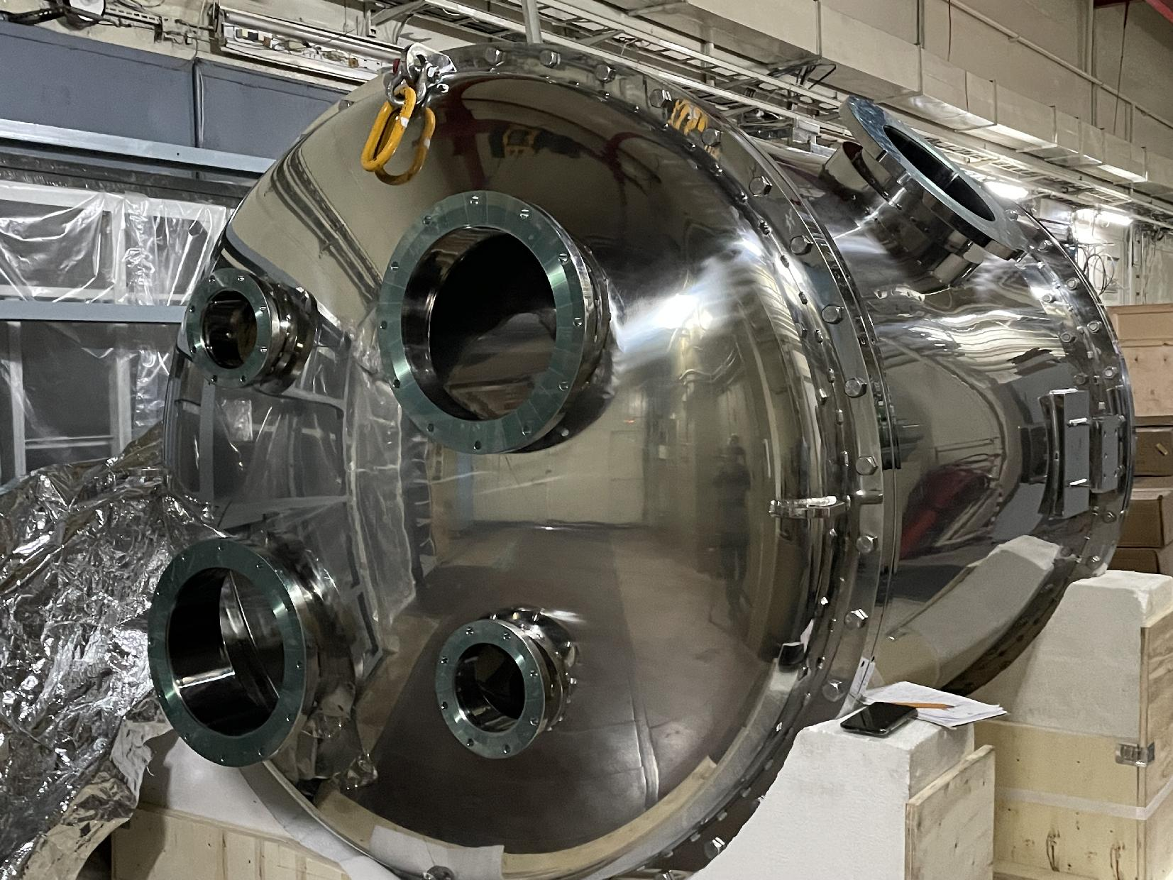
5. BINP

Slide 42
Дозиметрия
Response = f (t)

Slide 43
Дозиметрия

Slide 44
Дозиметрия

Slide 45
Дозиметрия
Данные о сечении и выходе реакций
Инструменты и методы измерения компонент доз

Slide 46
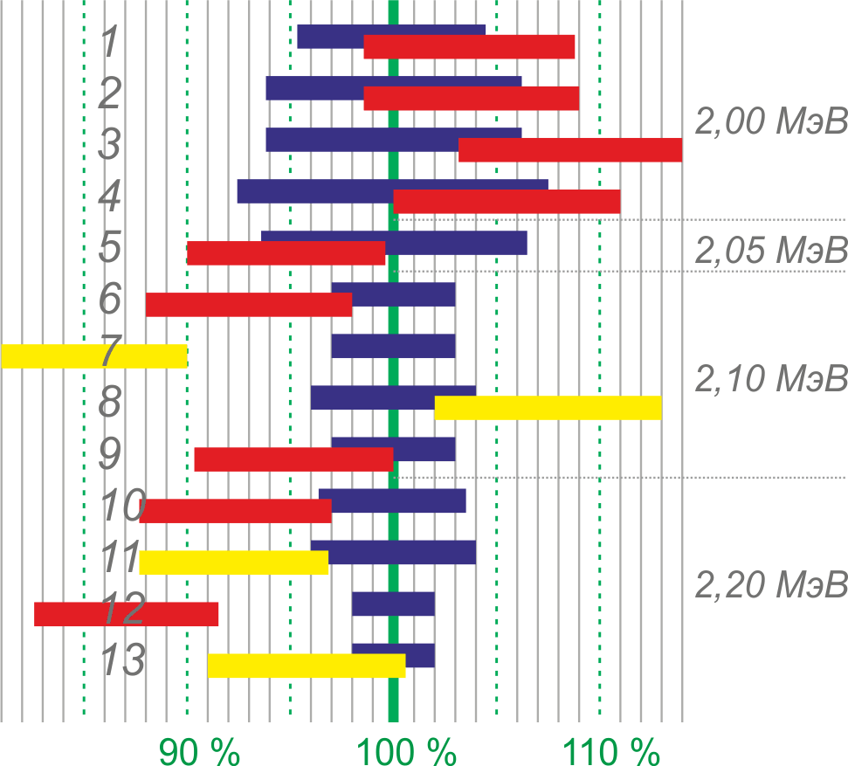
Дозиметрия
Выход нейтронов
7Li(p,n)7Be

Slide 47
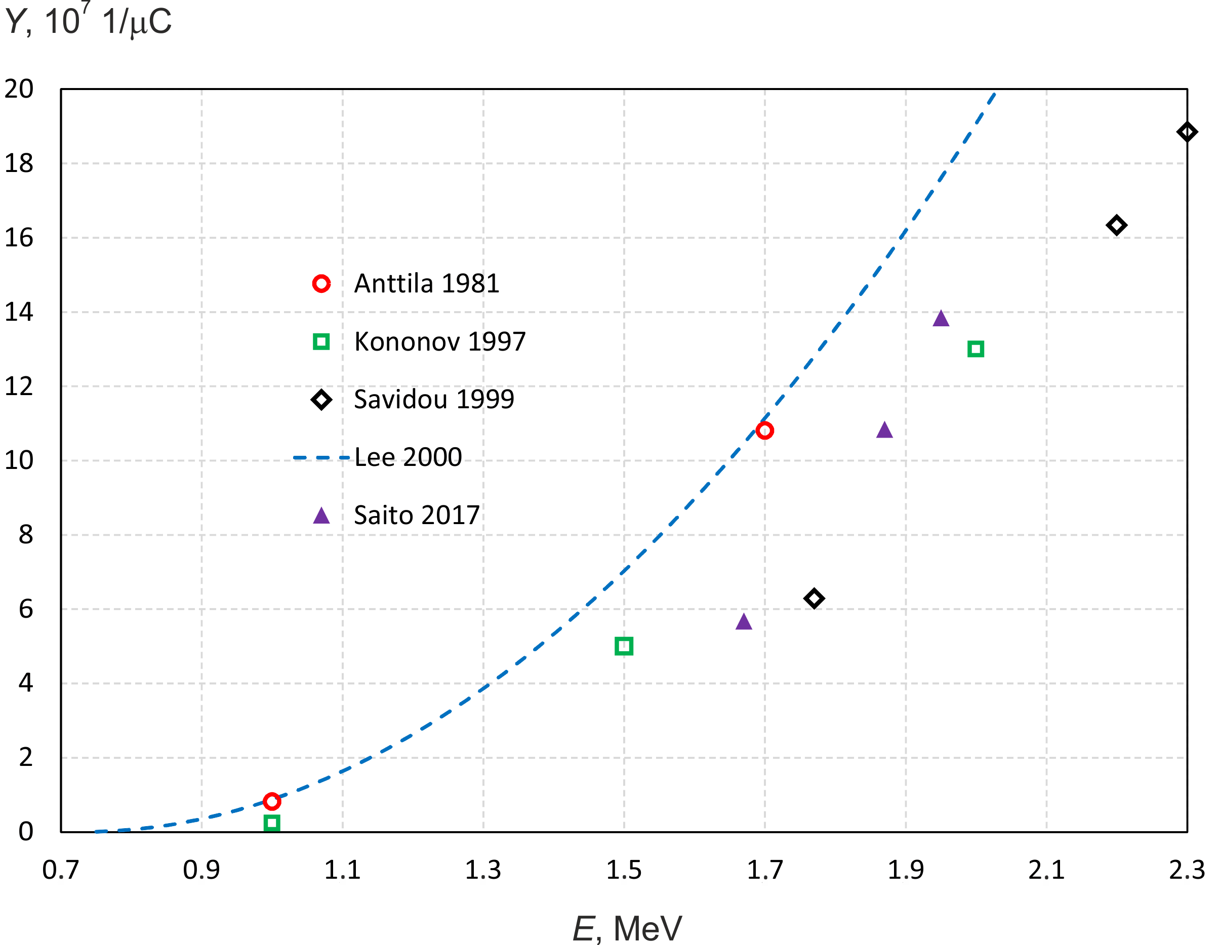
Дозиметрия
Доза гамма-излучения +
7Li(p,p‘γ)7Li

Slide 48
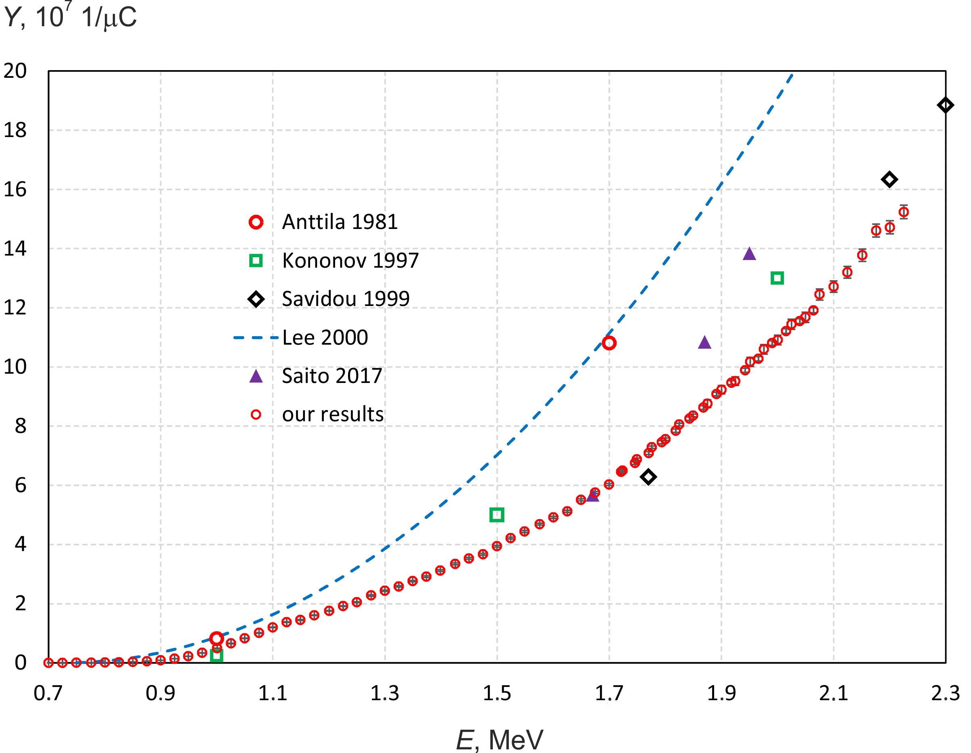
Дозиметрия
Доза гамма-излучения +
7Li(p,p‘γ)7Li

Slide 49
Дозиметрия
Доза гамма-излучения +
7Li(p,p‘γ)7Li + 4 точки, в том числе на 2,5 МэВ

Slide 50
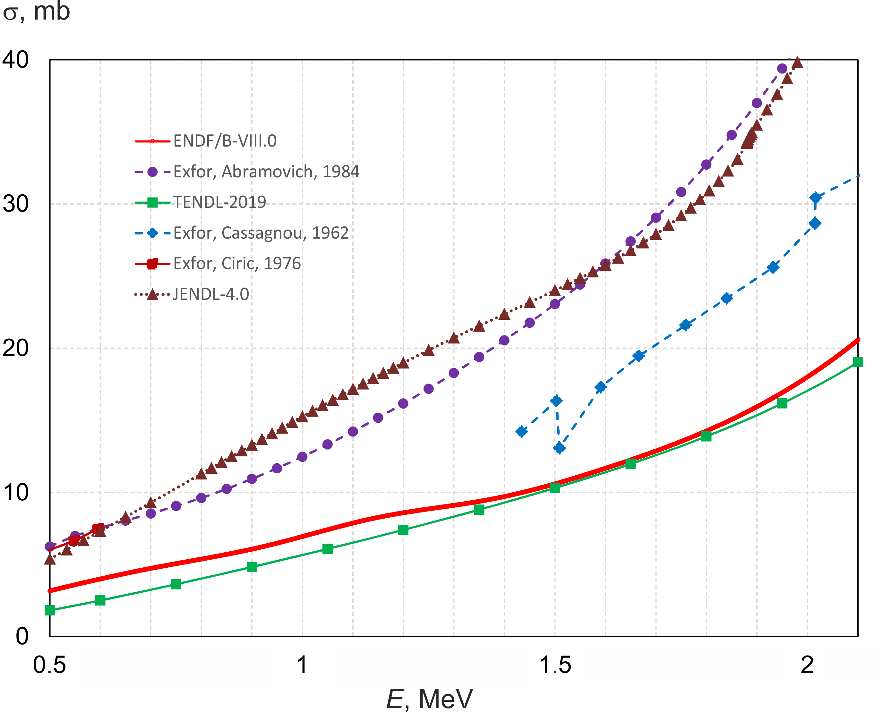
Дозиметрия
Поток альфа-частиц
7Li(p,α)α

Slide 51
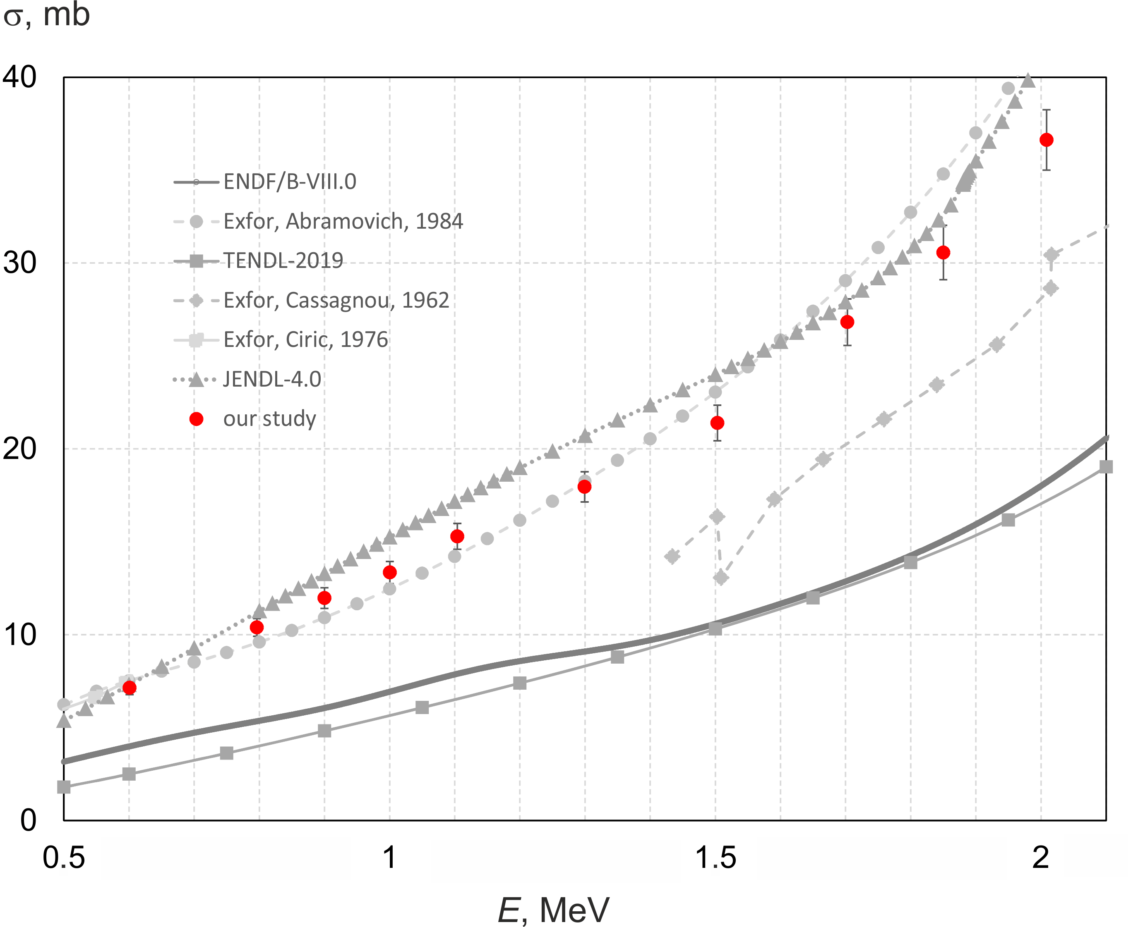
Дозиметрия
Поток альфа-частиц
7Li(p,α)α

Slide 52
Дозиметрия
Данные о сечении и выходе реакций
Инструменты и методы измерения компонент доз

Slide 53
Дозиметрия
Response = f (t)

Slide 54
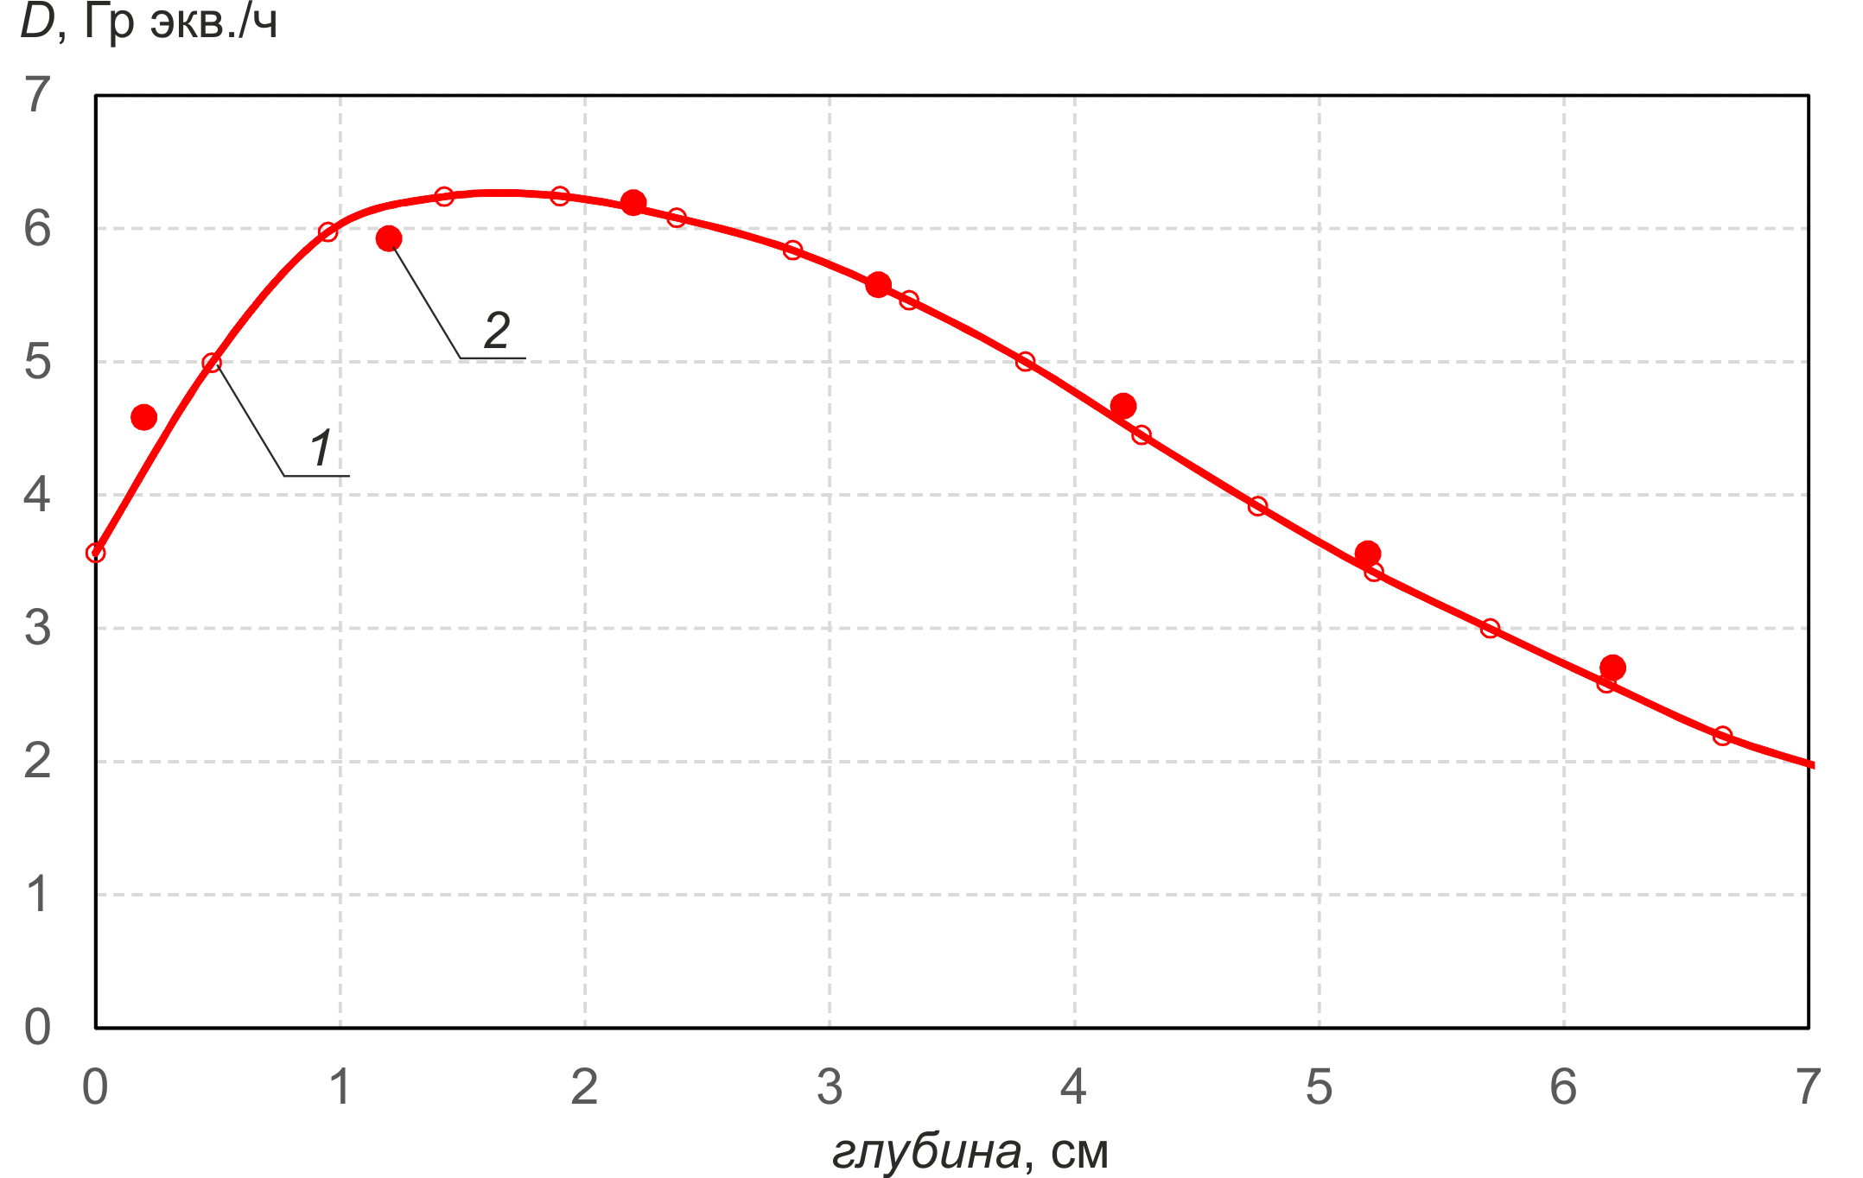
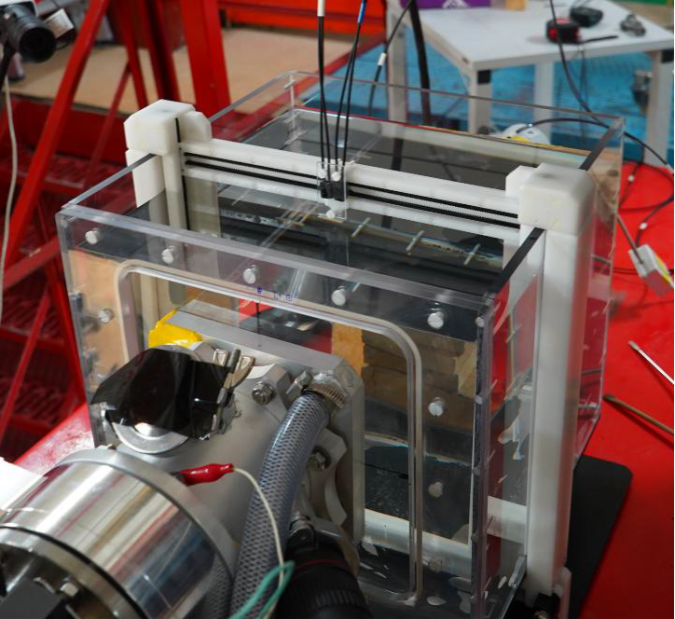
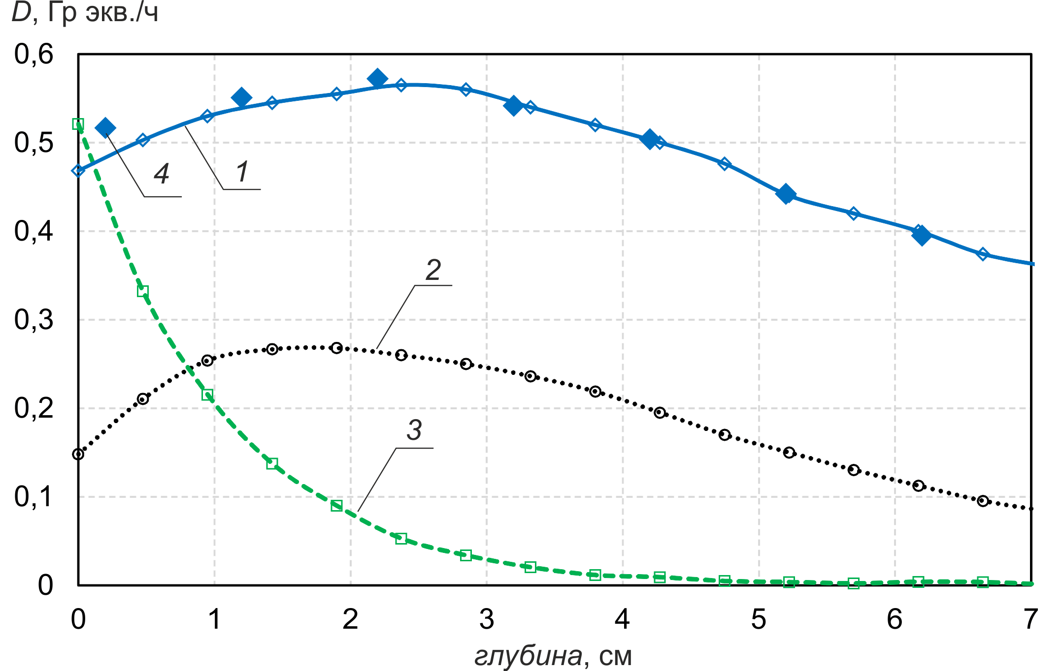
Дозиметрия
малогабаритный детектор нейтронов с парой литьевых полистирольных сцинтилляторов, один из которых обогащен бором
– измеряет борную дозу и дозу гамма-излучения

Slide 55
Дозиметрия
«Клеточный» дозиметр – измеряет сумму дозы быстрых нейтронов и азотной дозы
Клеточные культуры облучают двумя разными излучениями (только фотонным и фотонным с нейтронным) в течение одинакового времени и добиваются одинаковой выживаемости клеточных культур, размещаемых в одном и том же положении по отношению к литиевой мишени.
Поскольку выживаемость клеточных культур одинаковая и время облучения одинаковое, одинаков и биологический эффект двух разных ионизирующих излучений, и полученные эквивалентные дозы.
В первом случае чистого фотонного излучения эквивалентную дозу измеряют дозиметром γ-излучения. Во втором случае смешанного излучения, фотонного и нейтронного, дозиметром γ -излучения измеряют только часть эквивалентной дозы, обусловленную фотонным излучением. Оставшуюся часть эквивалентной дозы, а именно сумму азотной дозы и дозы быстрых нейтронов, определяют как разницу измеренных доз γ -излучения при фотонном излучении и смешанном.

Slide 56
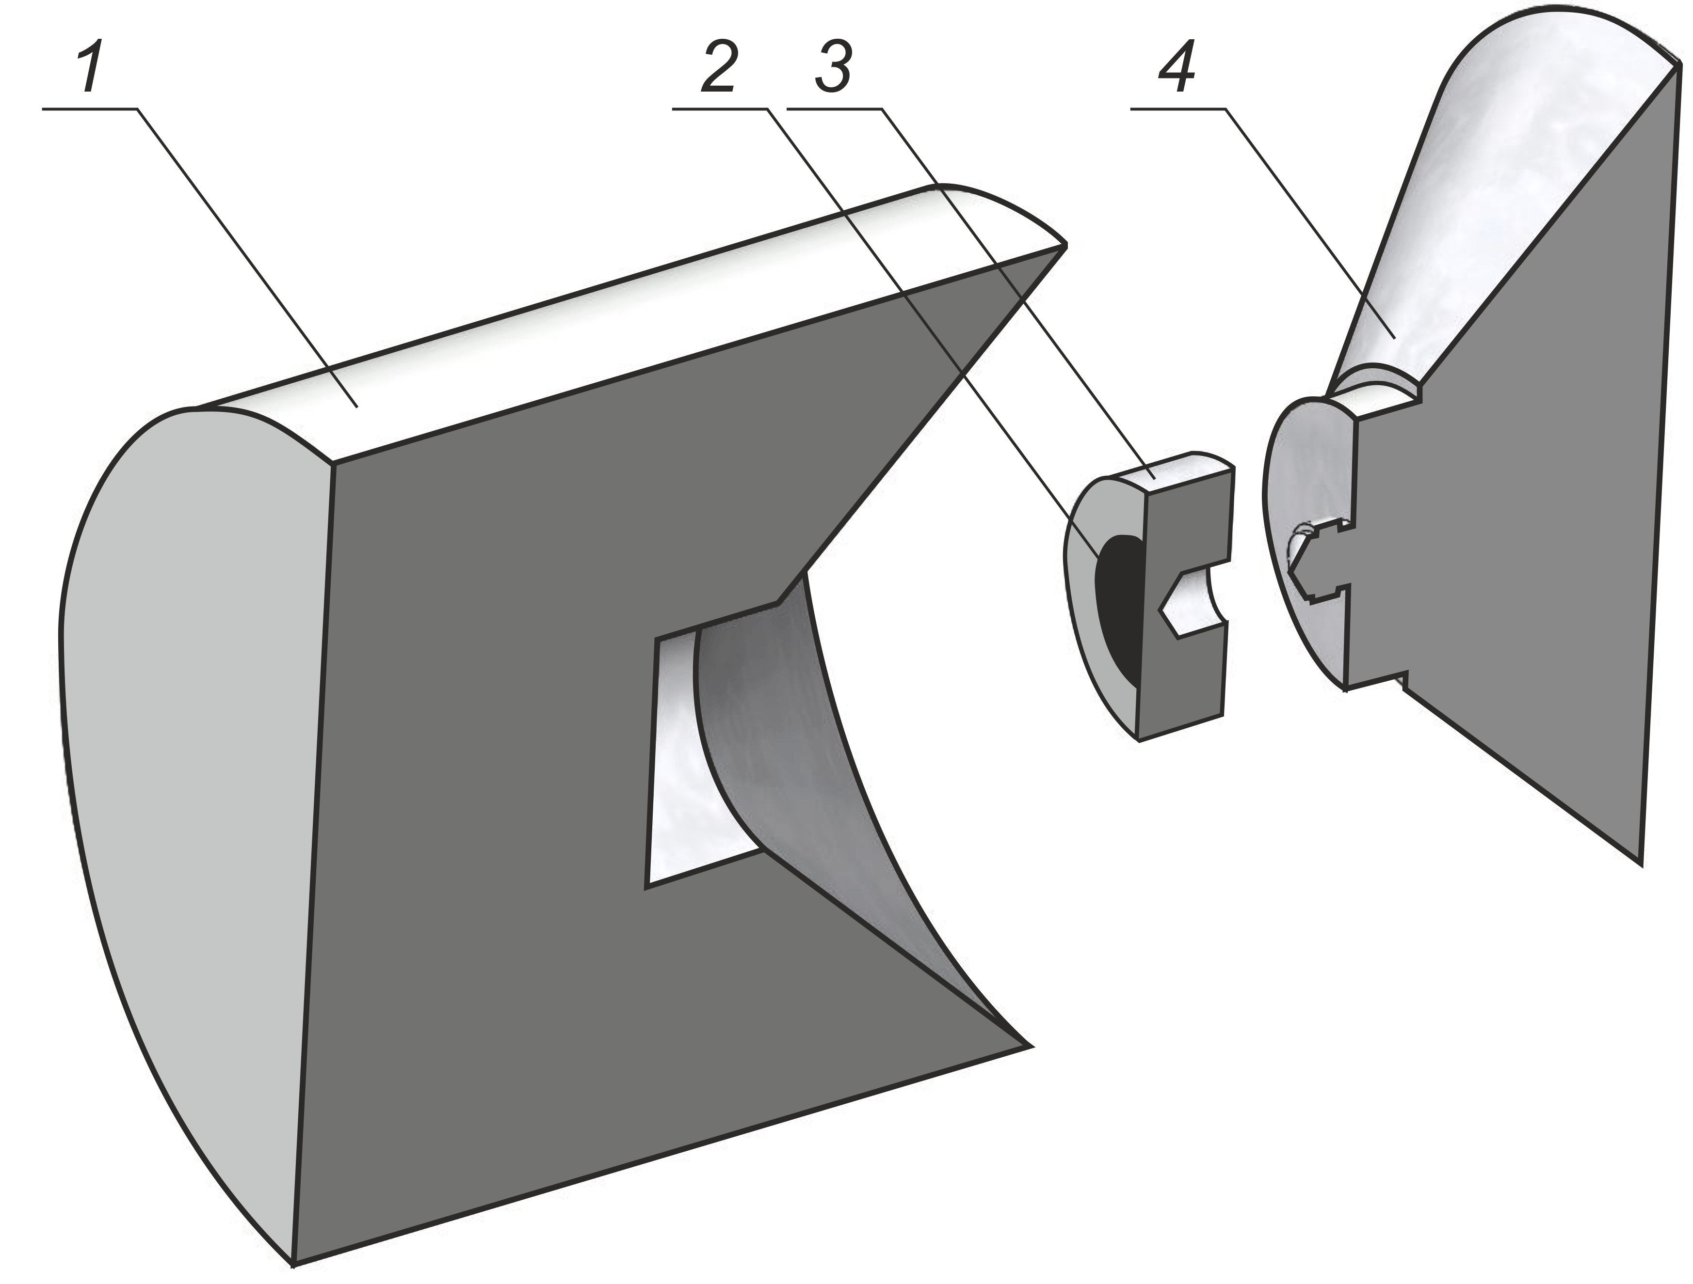
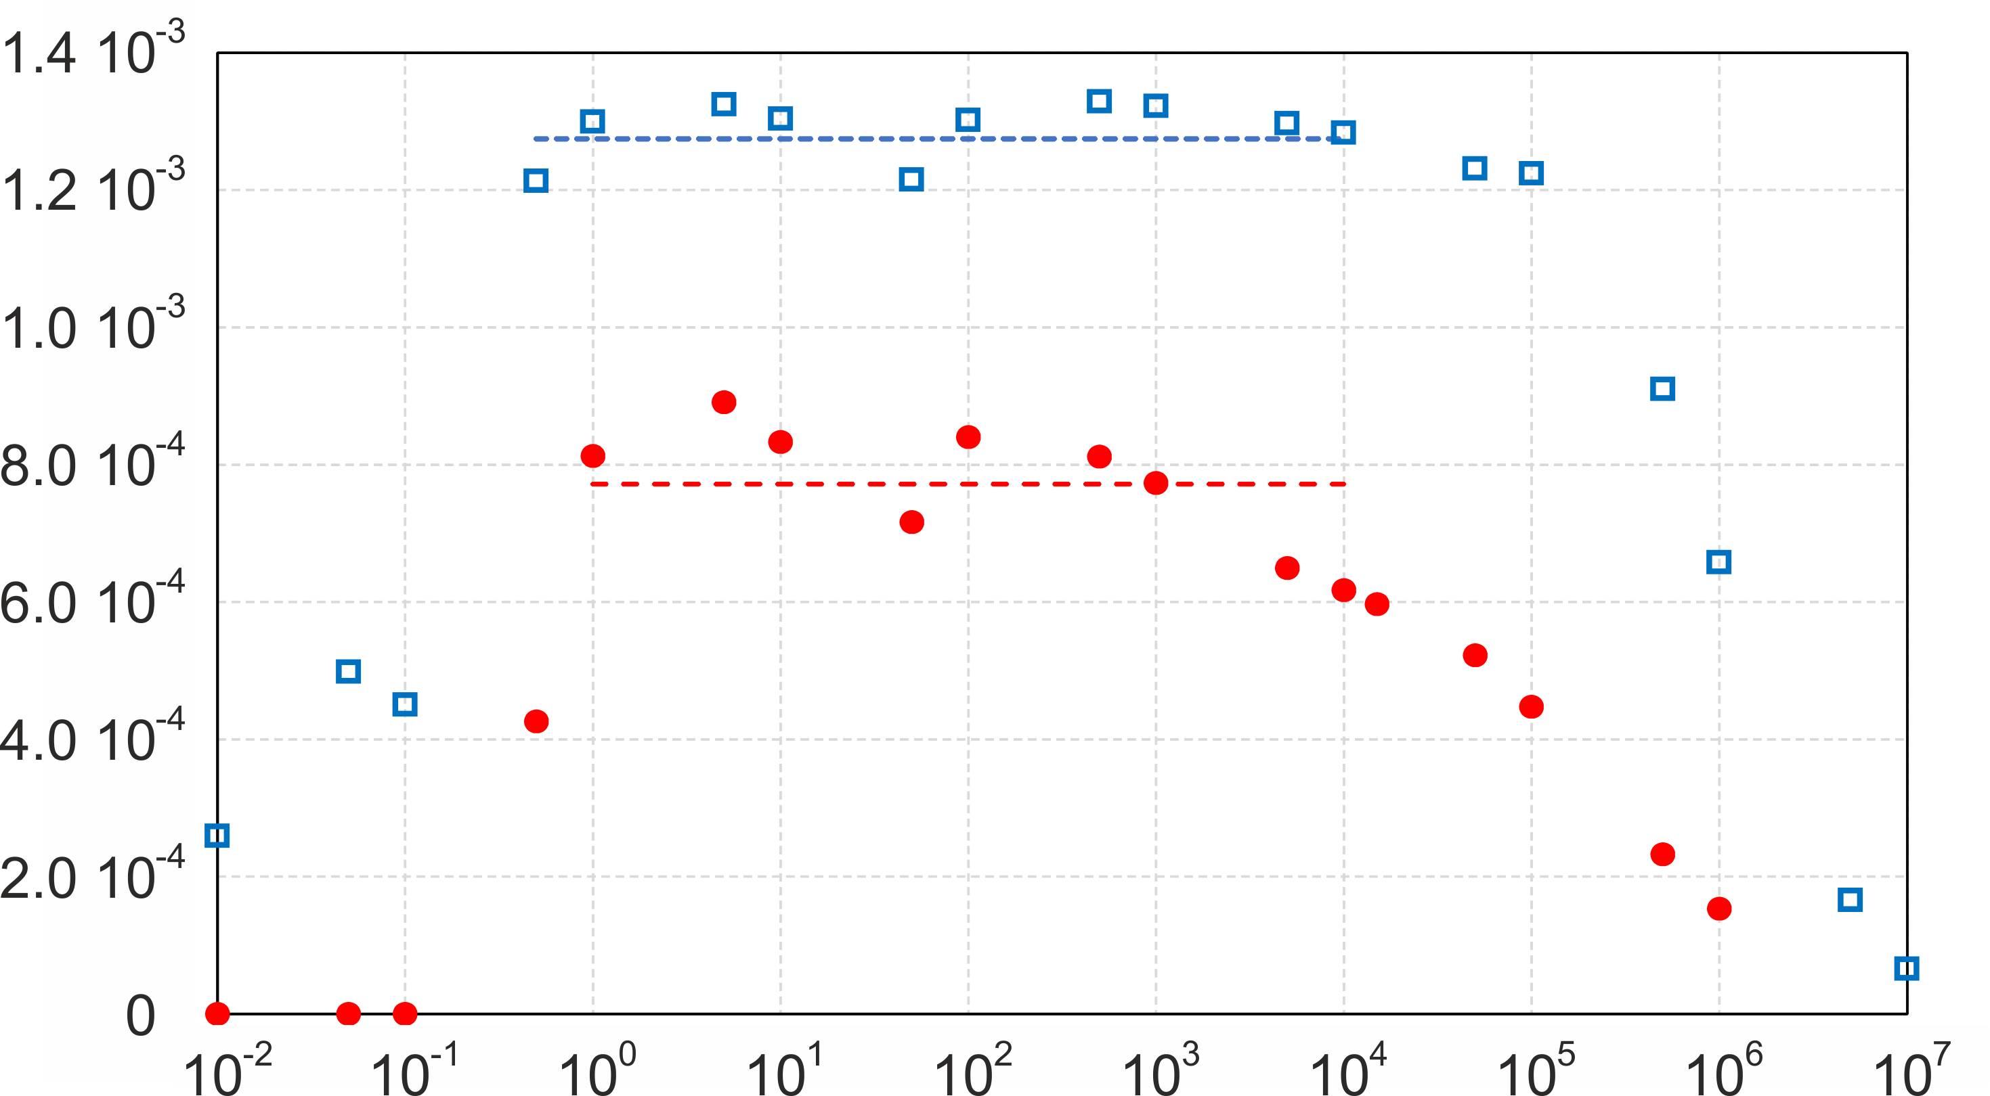
Дозиметрия
Активационный датчик потока эпитепловых нейтронов (⁷¹Ga(n,γ)⁷²Ga)

Slide 57
Дозиметрия
Мгновенная гамма-спектроскопия
Kobayashi T., Kanda K. Microanalysis system of ppm order B-10 concentrations in tissue for neutron capture therapy by prompt gamma-ray spectrometry // Nucl. Instrum. Methods Phys. Res. 1983. V. 204. P. 525–531.

Slide 58
Дозиметрия
Мгновенная гамма-спектрометрия

Slide 59
Дозиметрия

Slide 60
Дозиметрия

Slide 61
Препараты адресной доставки бора

Slide 62
Препараты адресной доставки бора

Slide 63
Лечение

Slide 64
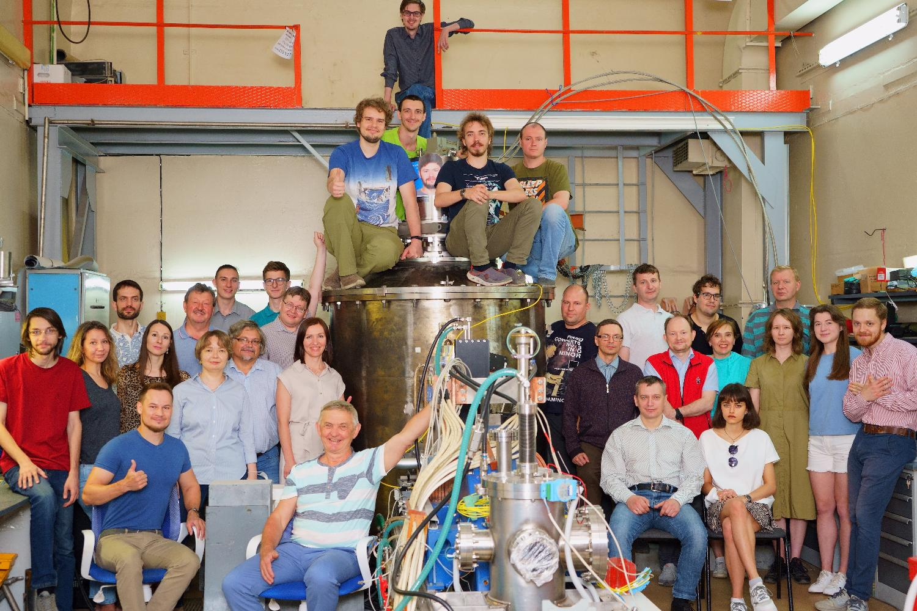
Жизнь VITA
Neutron source is a state-of-the-art device comprising
the Vacuum Insulated Tandem Accelerator (VITA)
a solid lithium target
a Beam Shaping Assembly
High power DC proton/deuteron beam (20 kW):
Energy: ranges from 0.3 MeV to 2.3 MeV
Monochromaticity and stability: 0.1%
Current: ranges from 1 pA to 10 mA
Current stability: 0.4 %
High flux neutron beam (2 10¹² s⁻¹):
cold (heavy water moderator @ cryo-temp.)
thermal (D₂O or Plexiglas moderator)
epithermal (MgF₂ moderator)
exclusively epithermal (no fast and thermal)
over-epithermal
monoenergetic (kinematic collimation)
fast
Bright source of photons: 478 keV - ⁷Li(p,p’γ)⁷Li
511 keV – ¹⁹F(p,αe⁺e⁻)¹⁶O
Bright source of α-particles: ⁷Li(p,α)α, ¹¹B(p,α)αα
Bright source of positrons: ¹⁹F(p,αe⁺e⁻)¹⁶O

Slide 65
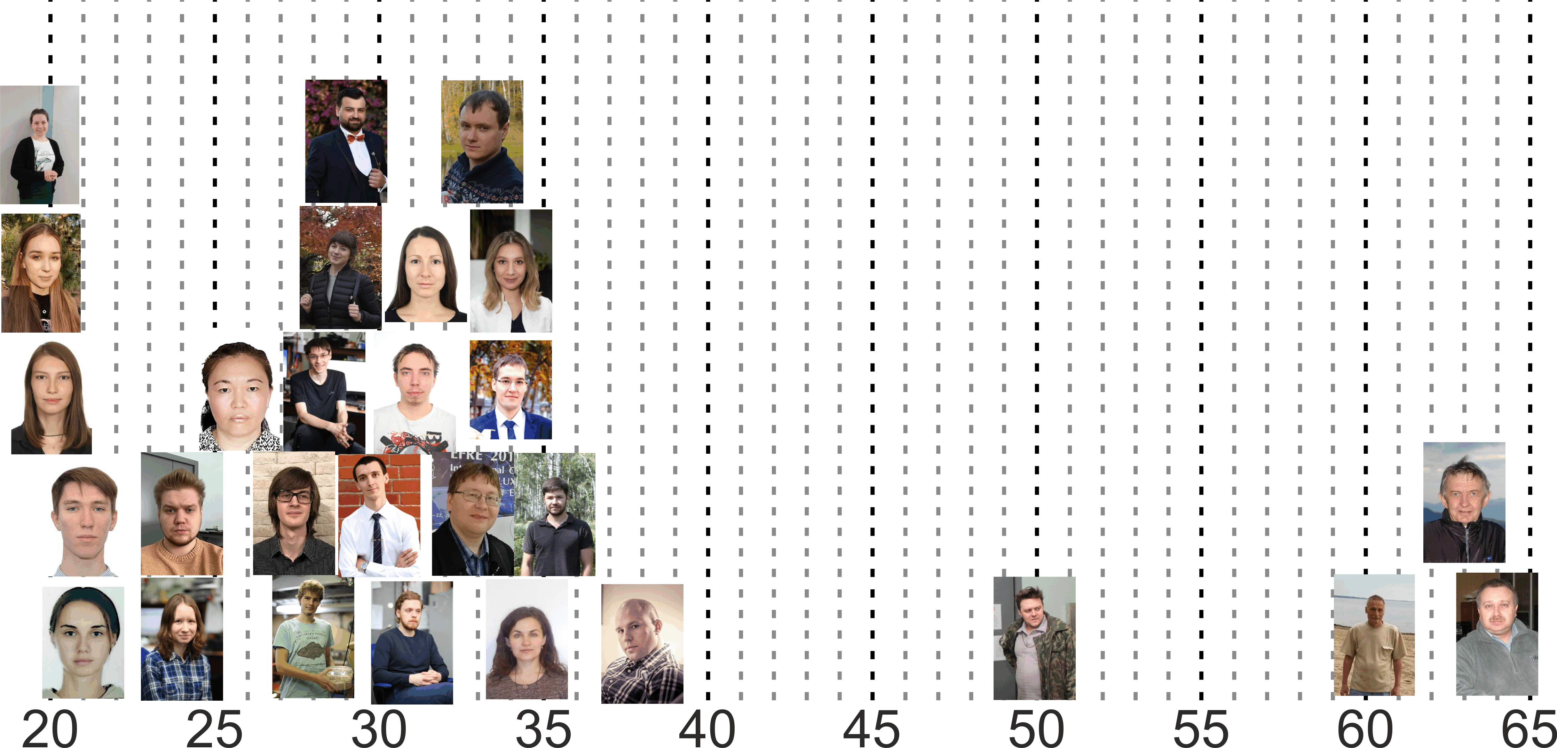
БНЗТ команда
05/19

Slide 66
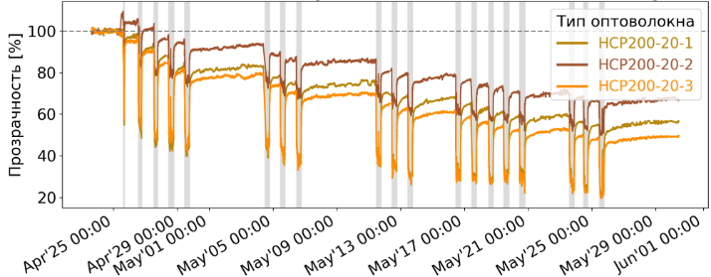
Жизнь VITA
Измерена зависимость прозрачности оптического волокна от флюенса быстрых нейтронов до величины 3 10¹⁴ нейтронов/см²

Slide 67
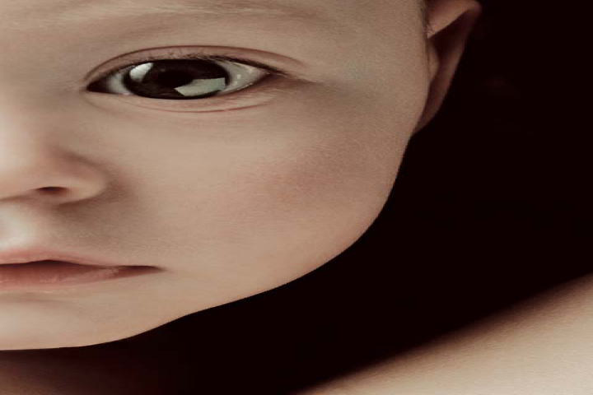
Заключение
БНЗТ – самая сложная высокотехнологичная методика лечения больных, достойная того, чтобы посвятить ей свою научную карьеру

Slide 68
Спасибо за внимание!

